Slide 1
Глобализација и транзициони процеси

Slide 2
Литература
Проф. др Пелевић Бранислав и проф. др Вучковић Владимир, Међународна економија, Економски фак-ултет Београд, Београд, 2007. (стр. 251 – 424)
Проф. Др Предраг Јовановић Гавриловић, Међуна-родно пословно финансирање, Економски факул-тет Београд, 2008. (стр. 115-137)
Paul R. Krugman i Maurice Obstfeld, Međunarodna ekonomija, Mate Zagreb, Zagreb, 2009.(стр. 486- 572)
Manfred B. Steger, Globalizacija, Šahinpašić, Sarajevo, 2005.
Доминик Салваторе, Међународна економија, Еконо-мски факултет Београд, Београд, 2009.( стр.755-761)

Slide 3
1. Основне карактеристике и трендови у савременој свјетској привреди
1.1. Развој свјетске привреде
У првом миленијуму нове ере (период од 1. до 1000 године) напред-ак привреде свијета био је скроман. Укупан број становника сви-јета је повећан шест пута, а укупан бруто домаћи производ ( GDP ) повећан је приближно исто. Разлике у економском положају регио-на и земаља, мјерен GDP per capita, био је мали у распону од 400 до 450 USD. Највећи дио свјетског GDP остваривала је Индија и Кина ( око 60% ).
Други миленијум је био много успјешнији, а нарочито посљедњих двјеста година. У посњедњих двјеста година свјетско становниш-тво је увећано шест пута, али је GDP per capita динамично растао и повећан је чак девет пута. Разлике у економском положају региона и земаља, мјерен GDP per capita, су се повећавале током времена. GDP per capita Запада (мисли се на Западну Европу, Сјеверну Америку, Јапан, Аустралију и Нови Зеланд ) је 2001. године седам пута већи од GDP остатка свијета. Запад са 14% становништва свијета ствара 52% свјетског GDP, а остатак свијета са 86% стано-вништва мање од половине свјетског GDP.

Slide 4
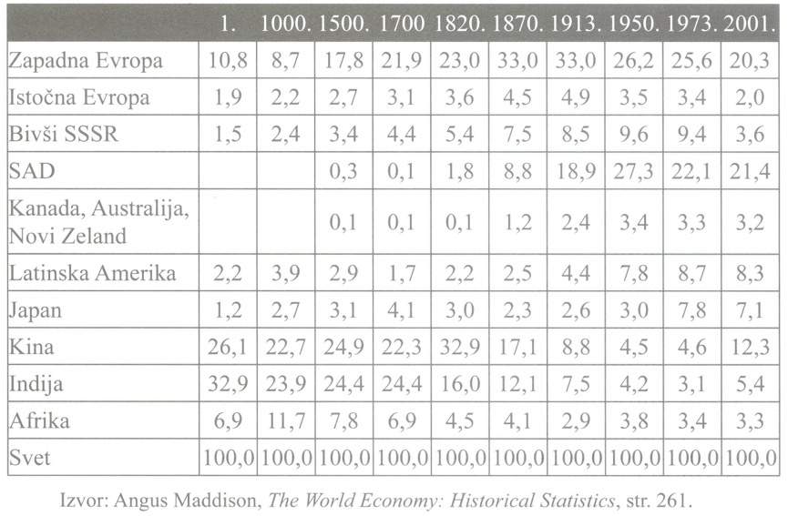
Табела 1: Учешће региона и земаља у свјетском GDP-у у периоду 1-2001 (%)

Slide 5
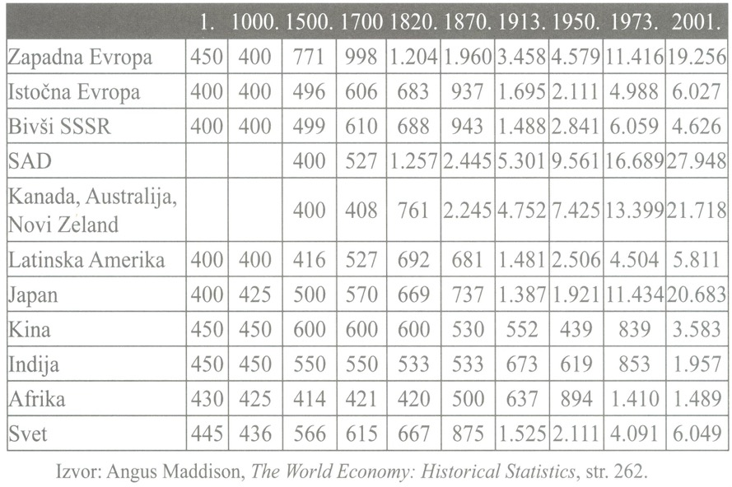
Табела 2: GDP per capita свијета, региона и земаља, 1-2001 (вриједност изражена у $ из 1990.)

Slide 6
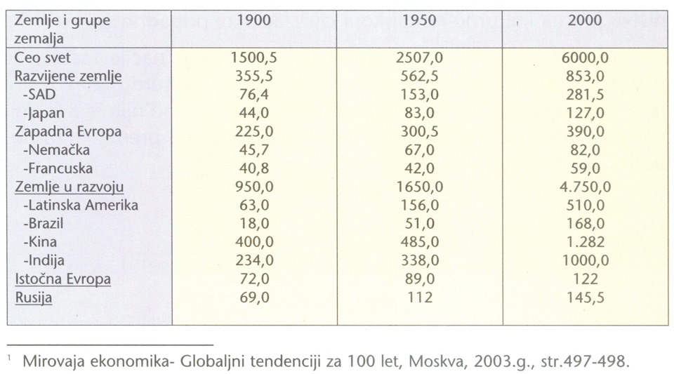
Табела 3: Свјетско становништво 1900-2000. (милионима становника)

Slide 7
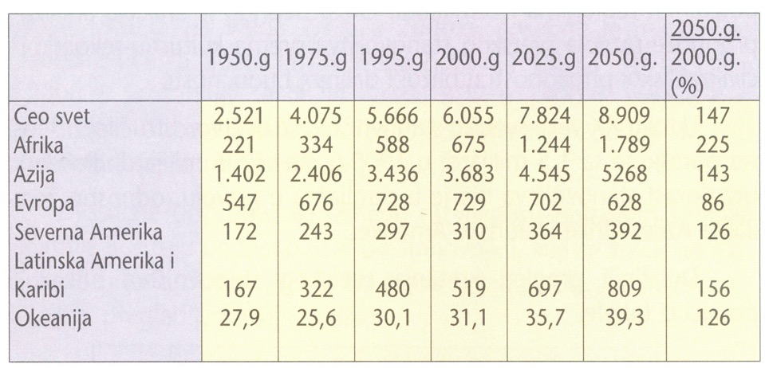
Табела 4: Прогноза броја становника у свијету и по континентима у милионима (1950-2050)

Slide 8
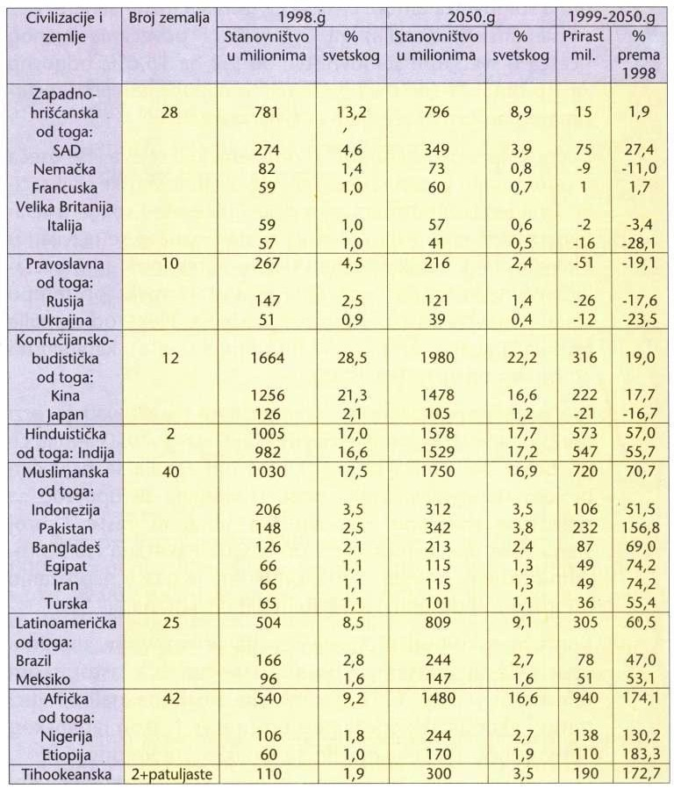
Табела 5: Прогноза динамике броја становника према културно-религијској и цивилизацијској припадности и појединим земљама

Slide 9
1.2. Карактеристике савремене свјетске привреде
У капиталистичкој епохи ( након 1820. године ) разликује се пет карактеристичних периода:
1) “ Златно доба “ свјетске привреде у периоду 1950-1973 година, када је свјетски GDP у просјеку растао по стопи од 5%;
2) Други најуспјешнији потпериод је након 1973. године до 2008. године;
3) Трећи перид по успјешности је перид од 1870. до 1913. године;
4) Четврти период од 1913. до 1950. године, свјетска привреда је била разарана свјетским ратовима;
5) Период од 1820. до 1870. године је био најскромнији по остварен-им стопама раста.
Бруто домаћи производ се може изразити путем званичних (текућ-их) курсева и путем паритета куповне снаге (моћи ). Паритет купо-вне снаге се добија као однос између двије валуте који изједначава цијену одабраних производа и услуга у двије земље. GDP мјерен према паритету куповне моћи је углавном већи него када се мјери према званичним курсевима

Slide 10
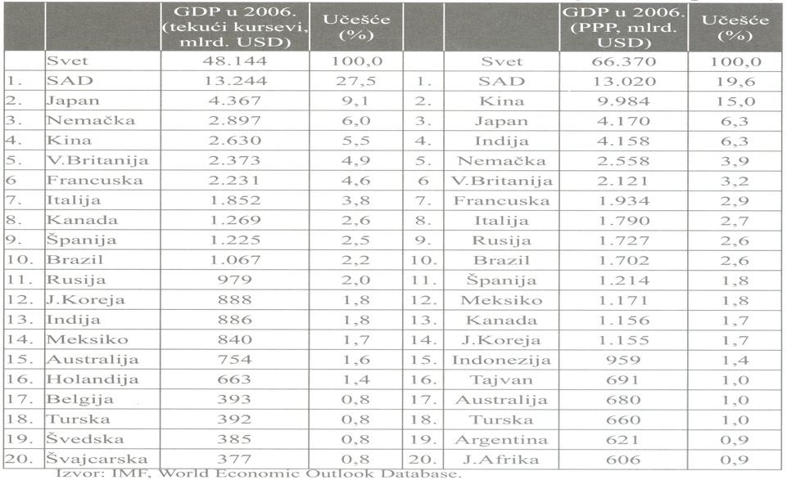
Табела 6: GDP у свијету и у државама, вриједности и учешћа према текућим курсевима и паритету куповне снаге (2006. година)

Slide 11
Разлике у степену развијенисти у свијету су велике . Три свјетска лидера ( ЕУ, САД и Јапан ) стварају двије трећине свјетског GDP, мјерено по текућем курсу у доларима, а све остале земље само једну трећину. Ипак, ако GDP посматрамо према паритету куповне сна-ге, онда земље у развоју стварају око 40 % свјетског GDP.
Разлике у развијености између држава према GDP per capita, мјер-ено по текућем курсу у доларима , су огромне : између најразвије-нијег Луксембурга и најнеразвијенијих Бурундије и Етиопије однос је готово 1000 : 1. Разлике су велике и када поредимо читаве конти-ненте : Европа има 45 пута већи GDP per capita од Африке и 15 пу-та већи од Азије. Разлике су мање ако посматрамо GDP per capita према паритету куповне моћи.
Јединствене класификације земаља према степену развијености не постоји. Свјетска банка дијели све државе у четири групе: ниског дохотка, нижег средњег, вишег средњег и високог дохотка . Уједи-њене нације поред GDP per capita посматрају и Индекс људског развоја, пошто у одређеним случајевима може да постоји одступ-ање од достигнутог нивоа развоја мјереног помоћу GDP per capita и квалитета живота људи ( образовање, здраство и сл..). ММФ разли-кује напредне привреде и тржишта у повоју и земље у развоју.

Slide 12
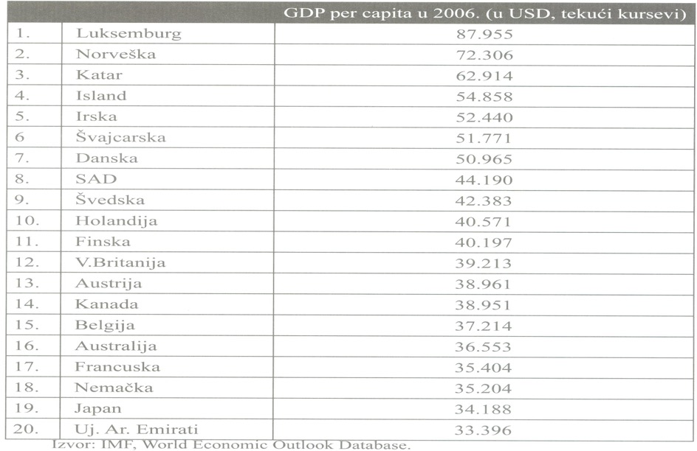
Табела 7: GDP per capita у 20 држава, вриједности у $, према текућим курсевима (2006.)

Slide 13
1.3. Глобализација
Глобализација (етимолошки од латинске ријечи globus – цјелокупан укупан ) је појам који одражава растућу повезаност, интеграцију и међузависност земаља свијета у економском, социјалном, технол-ошком, културном и политичком смислу. Она је скуп процеса који дјелују истовремено у различитим димензијама. Глобализација сажима вријеме и простор, једноставно значи да се ствари одвијају брже, а удаљености се драматично смањују.
Економске димензије глобализације исказују се кроз процесе инт-езивирања слободе трговинских токова – роба и услуга, слободе кретања капитала, људи и информација. Глобализација је термин који је у економској литератури почео интезивно да се користи током деведесетих година 20. вијека.
Глобализација економских токова се може посматрати као: (1) гло-бализација трговине робом и услугама; (2) глобализација финанс-ијских токова и финансијских тржишта и (3) глобализација тржишта рада.
Политичка глобализација се исказује кроз процес јачања и ширења политичке повезаности, интеграције и међузависности земаља регио-на и свијета.
Културна глобализација се односи на јачање и ширење културних токова широм свијета.
Као и сви друштвени процеси и глобализација садржи идеолошку димензију испуњену низом норми, тврдњи и увјерења о самој тој појави.

Slide 14
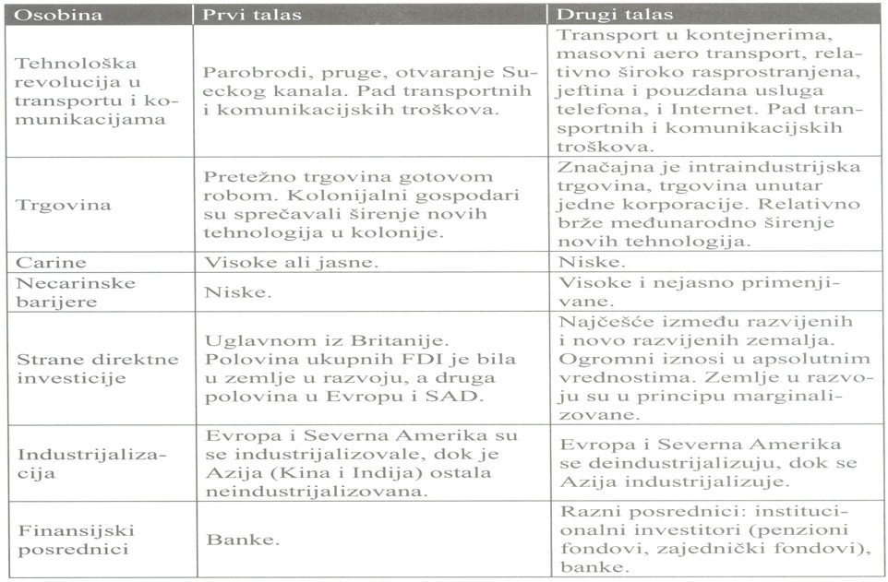
Табела 9: Сличности и разлике између два таласа глобализације (први од 1870-1914 и други који почиње након Другог свјетског рата и данас траје)

Slide 15
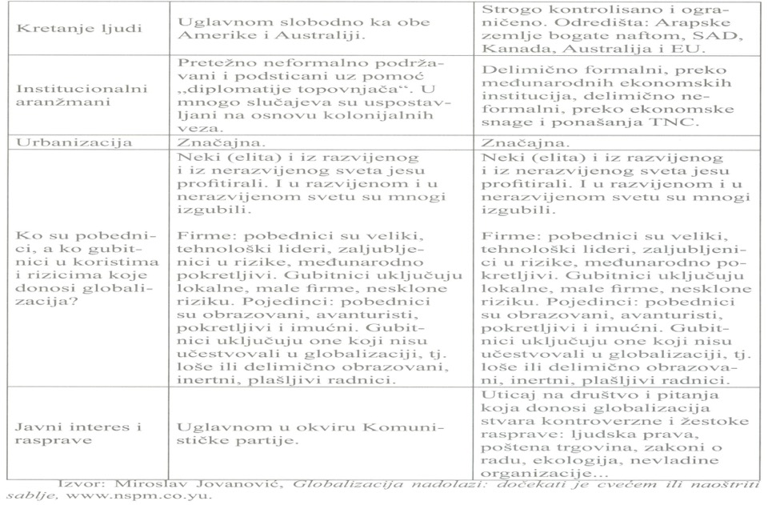

Slide 16
Савремену глобализацију карактерише опште прихватање основ-них принципа вођења макроекономске политике. Нарочито након трансформације бивших социјалистичких земаља, у економској пракси и науци преовладава либерализам и концепт капитализма ( који уважава социјалне потребе грађана ). То би била идеолошка димензија глобализације, која је производ, али и покретачка снага практичне снаге глобализације ( интеграција робних и финансијс-ких тржишта ).
Глобализација је вишеслојан процес који обухвата неколико ужих категорија. Прво, глобализација јесте интернационализација. У глобалној економији националне привреде функционишу у оквиру интегрисаног међународног тржишта. Друго, глобализација подр-азумијева либерализацију. Доминантни правац у коме се крећу тр-жишта јесте либерализација: роба, услуга, капитала и рада. Они се крећу слободно преко националних граница без строге државне контроле. Треће, глобализација значи и универзализам. Карактер-истику глобалног задобија појава која је препознатљива у сваком дијелу свијета. Четврто, често је глобализација синоним за амери-канизацију. Западњачки модел политичког, економског и, уопште, друштвеног уређења је наметнут као улазница за учествовање у глобалном свијету. . Пето, глобализација представља детеритор-изацију. Ово је нарочито уочљиво на финансијским тржиштима, гдје територија или држављанство учесника на тржишту има све мањи значај.

Slide 17
Код процеса политичке глобализације поставља се важан низ питања која се односе на принцип државног суверенитета, растући утицај невладиних организација и будуће перспективе за регионално и глобално руковођење. Глобализација слаби политичку моћ националних држава (чијем је пуном утемењењу значајан допринос дао амерички предсједник Томас Вудро Вилсон – сваки облик националног идентитете треба да добије свој територијални израз у сувереној “националној држави”) и та се моћ преноси у глобалне друштвене формације. Значи глобализација доводи до преноса дијела суверенитета са националних држана на органе глобалних интеграција. Многи заговорници глобализа-ције тврде да ће у некој ближој будућности главна улога националних влада бити да служе као супер- проводници глобалних интереса и политика. На глобалном нивоу дошло је до оснивања међународних организација попут UN, NATO,WTO, OECD. На регионалном плану дошло је до стварања снажних интеграција попут ЕУ.
Мрежа културних узајамних веза које доживљавају своју експанзију током посљедњих неколико деценија, навела је многе теоретичаре да прикажу како културно дјеловање лежи у самом срцу савремене глобализације. Потпомогнути интернетом, медијима и другим новим технологијама идеје и културни садржаји се брзо преносе са једног мјеста на друго , они снажно утичу на обликовање свијести људи. Културна глобализација је толико широко поље, али из свега тога издвајамо нека од најважнијих питања као што су: глобална култура – истовјетност или разлике; улога транснационалних медијских корпорација у ширењу популарне културе; глобализација језика и утицај материјалистичких и потрошачких вриједности на еколошке системе наше планете.

Slide 18
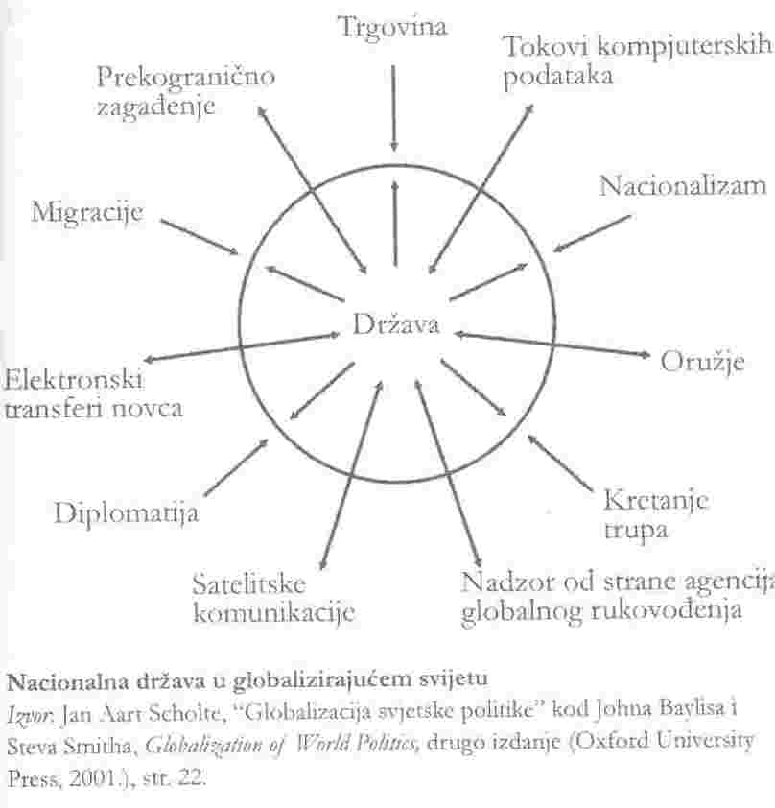

Slide 19
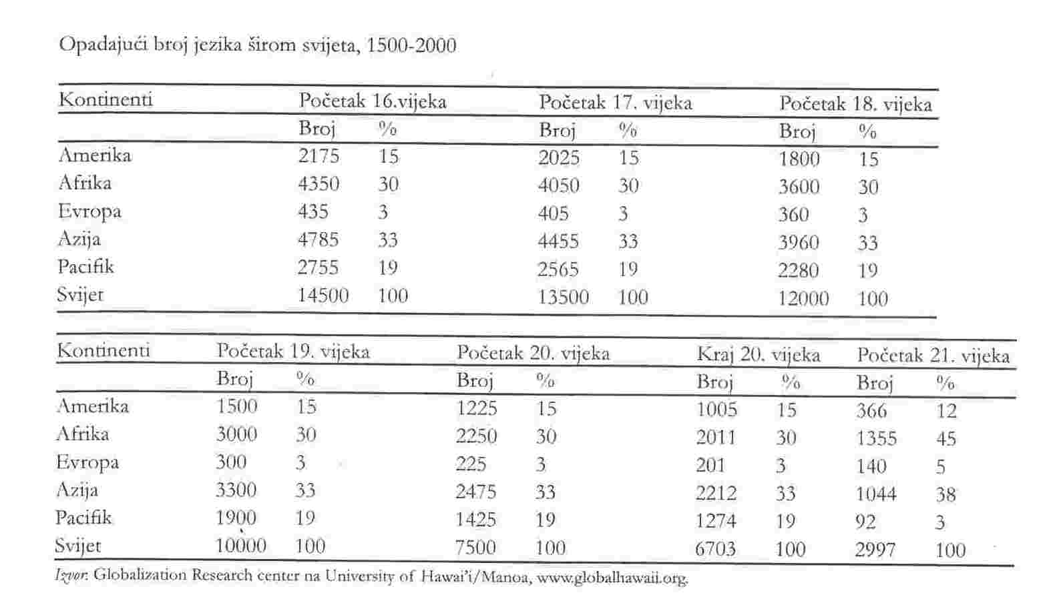

Slide 20
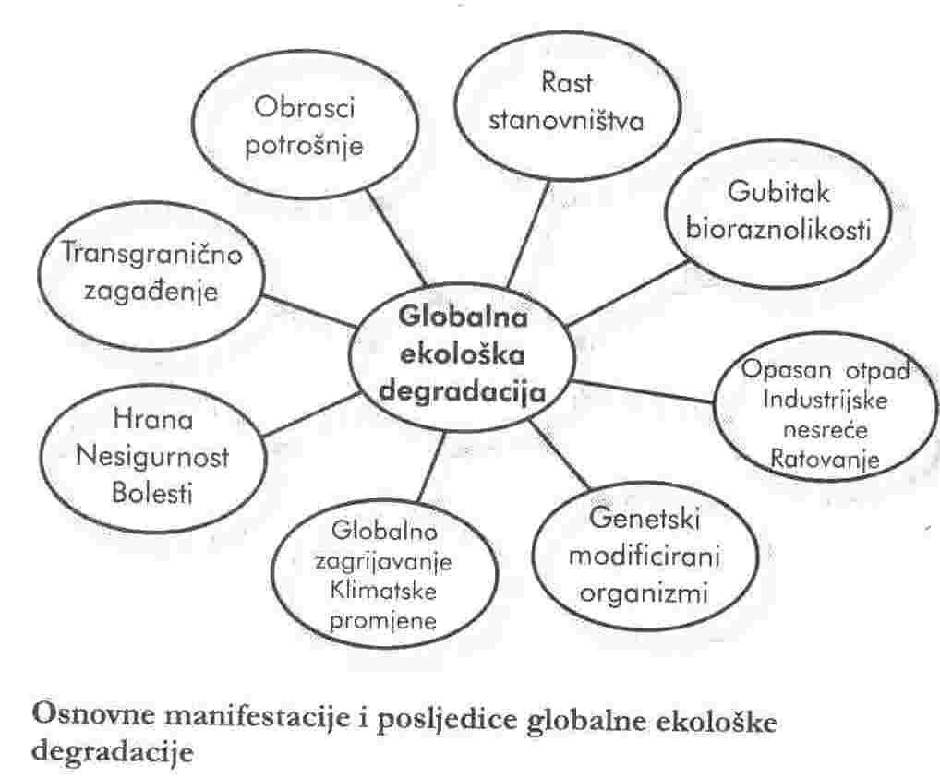

Slide 21
Заговорници глобализације износе позитивне резултате глобализације, као доказ добробити истичу : глобалнно повећанје стандарда становништва, трајање живота је у неразвијеним земљама готово удвостручено, стопа писмености је повећана са 50% на 80%, повећање економске ефикасноси, индивидуалне слободе, унапређење демократског начина живота и брз технолошки напредак. Глобализација је смањила осјећање изолованости које је било захватило велики дио свијета у развоју и дала многим људима у тим земљама приступ знању . Глобализација је допринијела бржем привре-дном расту и развоју земаља, ефикаснијој глобалној алокацији капитала, развоју финансијског тржишта на ширем простору ( међународног финансијског тржишта ), развоју финансијског сектора, појачаној конкуренцији у финансијском сектору, развоју конкуренције и иновација роба и услуга, већем приливу капитала за инвестиције, преносу нових технологија и знања и сл.
Противници глобализације тврде да се глобализација спроводи искључиво у интересу “крупног капитала” – мултинационалних компанија. Указују на случајеве нарушавања животне средине , услова за рад, традиционалних вриједности држава, неједнаке расподјеле дохотка у једној држави и изме-ђу држава. Критичари глобализације оптужују западне земље због лицеме-рја , и ти критичари су у праву. Западне земље су притискале сиромашне земље да елиминишу трговинске баријере, али су задржале своје сопствене, спречавајући тако сиромашне земље да извозе своје пољопривредне производе, и тиме их лишавајући очајнички потребног извозног дохотка.

Slide 22
1.4. Актуелни изазови у свјетској привреди
Неколико карактеристика у свјетској привреди могло би у надолазећим годинама да обликује националне и свјетске привредне перформансе, а то су :
- ограничене резерве енергетских ресурса и неизвјесност у кретању њих-ових цијена;
- Европскa унијa су суочава са дубоком кризом;
- привреда Јапана посљедње двије деценије биљежи успорен раст;
- привредни раст Кине зачуђује свијет;
- протекционизам у развијеним земљама;
- економске кризе су незаобилазна пратећа појава тржишног система при-вређивања;
- спор процес реструктуирања у земљама у транзицији;
- земље у развоју се суочавају са високом задуженошћу и високим дефи-цитом текућег рачуна, а неке од њих и са дубоким сиромаштвом.
Свјетске резерве нафте се процјењују на око 1. 147,7 милијарди барела ( је-дан барел има 159 литара нафте ). Највиша тачка производње нафте зове се у стручним круговима “ pik ojl “ и то је тренутак када се на нафтном пољу потроши 50% резерви.

Slide 23
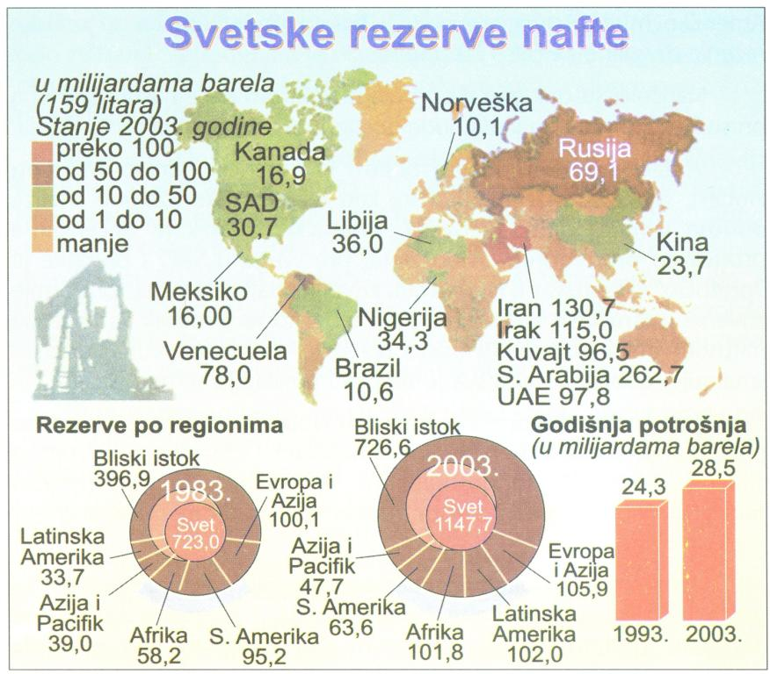
Слика 1: Свјетске резерве нафте

Slide 24
Свјетске резерве нафте су ограничене и неравномјерно распоређене. С др-уге стране потрошња и потребе за нафтом перманентно се повећавају. Процјене су да је човјечанство у посљедњих 150 година потрошило 950 мил-ијарди барела нафте. Концерн “Britiš petroleum “ рачуна да су свјетске рез-ерве нафте довољне за производњу у наредних 36 година , а Међународна агенција за енергију из Париза сматра да су довољне за наредних 46 годи-на. Раст цијена нафте, изазиван је бројним кризама – ратовима, које су доводиле до раскорака између тражње и понуде. Данашњи раст цијена нафте је највећим дијелом посљедица неспремности земаља OPEC ( Орган-изација земаља извозница нафте ) да довољно инвестирају у инфрастру-ктуру за производњу и прераду сирове нафте како би задовољиле растућу потрошњу. Док су свјетска потрошња и свјетске резерве нафте, у раздо-бљу између 1986. и 2006. године, расле просјечно 1,6 % годишње, раст капа-цитета за производњу и прераду сирове нафте износио је само 0,8 % годи-шње. Међународна агенција за енергију процјењује раст потрошње нафте од 3% просјечно годишње у раздобљу између 2005. и 2030. године. Тако би се дневна потрошња нафте од 84 милиона барела у 2005. години повећала на 116 милиона барела у 2030. години.
Европска унија, колијевка цивилизације, просветитељства и модерне науке, је у дубокој кризи. Економска и финансијска криза је избрисала прогрес привреда земаља Европске уније остварен у годинама прије кризе.

Slide 25
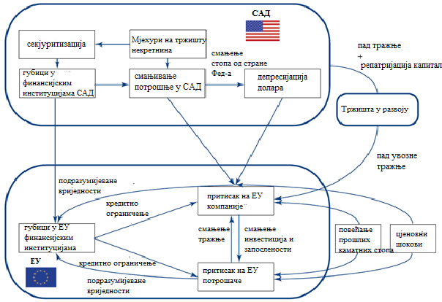
Дијаграм 1: Преношење кризе из САД-а на Европску унију

Slide 26
Изложеност ризичним америчким хартијама од вриједности

Slide 27
Табела 10: Реалан раст БДП-а у периоду 2007 - 2015. године, проценат промјене у односу на претходну годину, у %
 | 2007 | 2008 | 2009 | 2010 | 2011 | 2012 | 2013 | 2014 | 2015 | Просјек* 2007-2015
ЕУ (28 земаља) | 3.1 | 0.4 | -4.4 | 2.1 | 1.7 | -0.5 | 0.2 | 1.6 | 2.2 | 0.41
Еврозона (19 земаља) | 3 | 0.4 | -4.5 | 2.1 | 1.5 | -0.9 | -0.3 | 1.2 | 2 | 0.19
Белгија | 3.4 | 0.7 | -2.3 | 2.7 | 1.8 | 0.1 | -0.1 | 1.7 | 1.5 | 0.76
Њемачка | 3.3 | 1.1 | -5.6 | 4.1 | 3.7 | 0.5 | 0.5 | 1.6 | 1.7 | 0.95
Француска | 2.4 | 0.2 | -2.9 | 2 | 2.1 | 0.2 | 0.6 | 0.6 | 1.3 | 0.51
Грчка | 3.3 | -0.3 | -4.3 | -5.5 | -9.1 | -7.3 | -3.2 | 0.4 | -0.2 | -3.69
Шпанија | 3.8 | 1.1 | -3.6 | 0 | -1 | -2.9 | -1.7 | 1.4 | 3.2 | -0.44
Кипар | 4.8 | 3.9 | -1.8 | 1.3 | 0.3 | -3.2 | -6 | -1.5 | 1.7 | -0.66
Португал | 2.5 | 0.2 | -3 | 1.9 | -1.8 | -4 | -1.1 | 0.9 | 1.6 | -0.66
САД | 1.78 | -0.29 | -2.78 | 2.53 | 1.60 | 2.22 | 1.68 | 2.37 | 2.60 | 1.24
Кина | 14.16 | 9.63 | 9.22 | 10.33 | 9.35 | 7.79 | 7.70 | 7.3 | 6.9 | 8.53
Jaпан | 2.17 | -1.07 | -5.52 | 4.74 | -0.41 | 1.73 | 1.36 | -0.11 | 0.59 | 0.16

Slide 28
Табела 11: Стопа незапослености за период 2007-2015. године (као проценат радне снаге)
Географска одредница/ Вријеме | 2007 | 2008 | 2009 | 2010 | 2011 | 2012 | 2013 | 2014 | 2015
Европска унија (28 земаља) | 7.2 | 7.0 | 9.0 | 9.6 | 9.7 | 10.5 | 10.9 | 10.2 | 9.4
Европска унија (27 земаља) | 7.2 | 7.0 | 9.0 | 9.6 | 9.6 | 10.4 | 10.8 | 10.2 | 9.4
Eврозона (19 земаља) | 7.5 | 7.6 | 9.6 | 10.2 | 10.2 | 11.4 | 12.0 | 11.6 | 10.9
Eврозона (18 земаља) | 7.5 | 7.6 | 9.6 | 10.1 | 10.1 | 11.4 | 12.0 | 11.6 | 10.9
Белгија | 7.5 | 7.0 | 7.9 | 8.3 | 7.2 | 7.6 | 8.4 | 8.5 | 8.5
Њемачка | 8.5 | 7.4 | 7.6 | 7.0 | 5.8 | 5.4 | 5.2 | 5.0 | 4.6
Француска | 8.0 | 7.4 | 9.1 | 9.3 | 9.2 | 9.8 | 10.3 | 10.3 | 10.4
Грчка | 8.4 | 7.8 | 9.6 | 12.7 | 17.9 | 24.5 | 27.5 | 26.5 | 24.9
Шпанија | 8.2 | 11.3 | 17.9 | 19.9 | 21.4 | 24.8 | 26.1 | 24.5 | 22.1
Кипар | 3.9 | 3.7 | 5.4 | 6.3 | 7.9 | 11.9 | 15.9 | 16.1 | 15.0
Португал | 9.1 | 8.8 | 10.7 | 12.0 | 12.9 | 15.8 | 16.4 | 14.1 | 12.6
САД | 4.6 | 5.8 | 9.3 | 9.6 | 8.9 | 8.1 | 7.4 | 6.2 | 5.3
Јапан | 3.8 | 4.0 | 5.1 | 5.0 | 4.6 | 4.3 | 4.0 | 3.6 | 3.4
Кина | 3.8 | 4.4 | 4.4 | 4.2 | 4.3 | 4.5 | 4.6 | 4.7 | 4.1

Slide 29
Табела 12: Јавни дуг као проценат БДП-а у периоду 2007-2015. године
 | 2007 | 2008 | 2009 | 2010 | 2011 | 2012 | 2013 | 2014 | 2015
EУ (28 земаља) | 57.5 | 60.7 | 72.8 | 78.4 | 81.1 | 83.8 | 85.7 | 86.7 | 85
Eврозона (19 земаља) | 65 | 68.6 | 78.4 | 83.8 | 86.1 | 89.5 | 91.3 | 92 | 90.4
Белгија | 87 | 92.5 | 99.5 | 99.7 | 102.3 | 104.1 | 105.4 | 106.5 | 105.8
Њемачка | 63.7 | 65.1 | 72.6 | 81 | 78.7 | 79.9 | 77.5 | 74.9 | 71.2
Француска | 64.3 | 68 | 78.9 | 81.6 | 85.2 | 89.5 | 92.3 | 95.3 | 96.2
Грчка | 103.1 | 109.4 | 126.7 | 146.2 | 172.1 | 159.6 | 177.4 | 179.7 | 177.4
Шпанија | 35.5 | 39.4 | 52.7 | 60.1 | 69.5 | 85.7 | 95.4 | 100.4 | 99.8
Кипар | 53.5 | 44.7 | 53.4 | 55.8 | 65.2 | 79.3 | 102.2 | 107.1 | 107.5
Португал | 68.4 | 71.7 | 83.6 | 96.2 | 111.4 | 126.2 | 129 | 130.6 | 129

Slide 30
Привредни раст Јапана је успорен у последње двије деценије. Привреда и друштво се суочавају са падом општег нивоа цијена из године у годину ( дефлацијом ). Дефлација дестимулативно дјелује на потрошњу и инвестиције. Међутим, не треба заборавити да је Јапан друга економска сила по величини GDP изражен текућим курсем у USD, са GDP per capita у 2006. од 34.188 USD.
Привредни раст Кине зачуђује свијет у посљедње двије деценије са високим годишњим стопама привредног раста. Кина је “гладна “ за енергентима и сировинама. Увозна тражња Кине је омогућила раст међународне трговине и страних директних инвестиција и у великој мјери раст свјетске привреде. Денг Хсјаопинг је покренуо трансформацију Кине 1978. године од изоловане пољопривредне економије ка отвореној тржишној економији. Важно фокусирање је било на политици вођења девизног курса кинеске валуте јуана. То је утицало на раст извоза с 18 милијарди долара 1980. на 1904 милијарде долара 2011. у години. Кина је укључена у институције глобалних финансија , а у 2001. години примљена је у Свјетску трговинску организацију.

Slide 31
Од средине 1970-их настаје постепено увођење нецаринских бариј-ера, чиме развијене земље траже начина да заштите поједине гране дјелатности због сопственог спорог раста. Многи спољнотго-вински проблеми, попут либерализације тржишта пољопривредн-их производа (снижавање царина, субвенција и сл.) се стално пролонгирају. Осим тога, од сране развијених земаља уведени су престроги стандарди које многе мање развијене земље ни изблиза не могу да задовоље. Развијене земље би требало да своја тржишта учине доступнијим производима из мање развијенијих замаља.
Економске и финансијске кризе су незаобилазне пратеће појаве тржишног система привређивања. Берзанске кризе, банкарске кризе, валутне кризе су тешко предвидљиве, неизвесне су њихове димензије и посљедице.
Мада су земље у транзицији оствариле значајан напредак у растру-ктуирању и успостављању тржишних привреда, тај процес је дале- ко од краја и неуједначен је.
Земље у развоју су суочене са високим дефицитима текућег рачуна и буџета, високом задуженошћу, а неке земље попут под-сахарске Африке су суочене са великим проблемом сиромаштва који је велики свјетски проблем.

Slide 32
3. Интеграција финансијских токова
Међународни финансијски послови настали су као последица међунаро-дне трговине робом, али се временом развијају финансијски токови који нису само нужна и пратећа појава робне размјене. Прво државе, а потом и банке и предузећа увиђају предности финансијског тржишта и могућности да повећају потрошљу и инвестиције у већој мјери од расположиве домаће штедње.
3.1. Развој финансијских интеграција
Први финансијски иструменти са карактеристиком међународног средс-тва плаћања настали су у Европи у периоду од 13. до 15. вијека. Двадесете године 18. вијека се сматрају годинама формирања међународног финанс-ијског тржишта. Финансијски иструменти којима се трговало биле су пре-васходно државне хартије од вриједности , а трговало се и акцијама вели-ких предузећа. Тако је средином 18. вијека власништво странаца у водећим британским предузећима и банкама износило око око 20% укупне вриједн-ости , док је 14% британског јавног дуга ( државних обвезница ) било у рукама страних повјерилаца.
Након 1870. године, захваљујући уређењу међународног монетарног систе-ма на принципима златног стандарда, експанзији робне трговине, унапређ-ењу у комуникацијама, међународно финансијско тржиште динамично ра-сте.

Slide 33
Први свјетски рат је донио контролу кретања капитала, а у међуратном пе-риоду још је више отежао кретање капитала између различитих земаља. Поновној интеграцији финансијских тржишта погодују послератни Брет-онвудски систем и период након његовог распада.
Глобализацију финансијских тржишта су омогућили дерегулација или либ-ерализација тржишта, технолошки напредак, финансијске иновације и по-јава нових финансијских институција ( институционалних инвеститора по-пут пензионих фондова, инвестиционих фондова, осигуравајућих друшта-ва ).
3.2. Облици међународног кретања капитала
Три основна облика међународног кретања капитала су : међународно кретање зајмовног капитала, портфолио инвестиције и стране директне инвестиције.
Међународно кретање зајмовног капитала представља посредовање банка-рског сектора у трансферу финансијских средстава на међународном нив-оу. Међународно кредитирање има два облика : страно кредитно тржиште и еврокредитно тржиште. Страно кредитно тржиште чине трансакције од-обравања кредита у националној валути иностраним резидентима ( на при-мјер, енглеска банка кредитира јапанско предузеће у фунтама ). У овом сл-учају критеријум за међународни карактер кредита јесте то што су банка и дужник резиденти различитих држава.

Slide 34
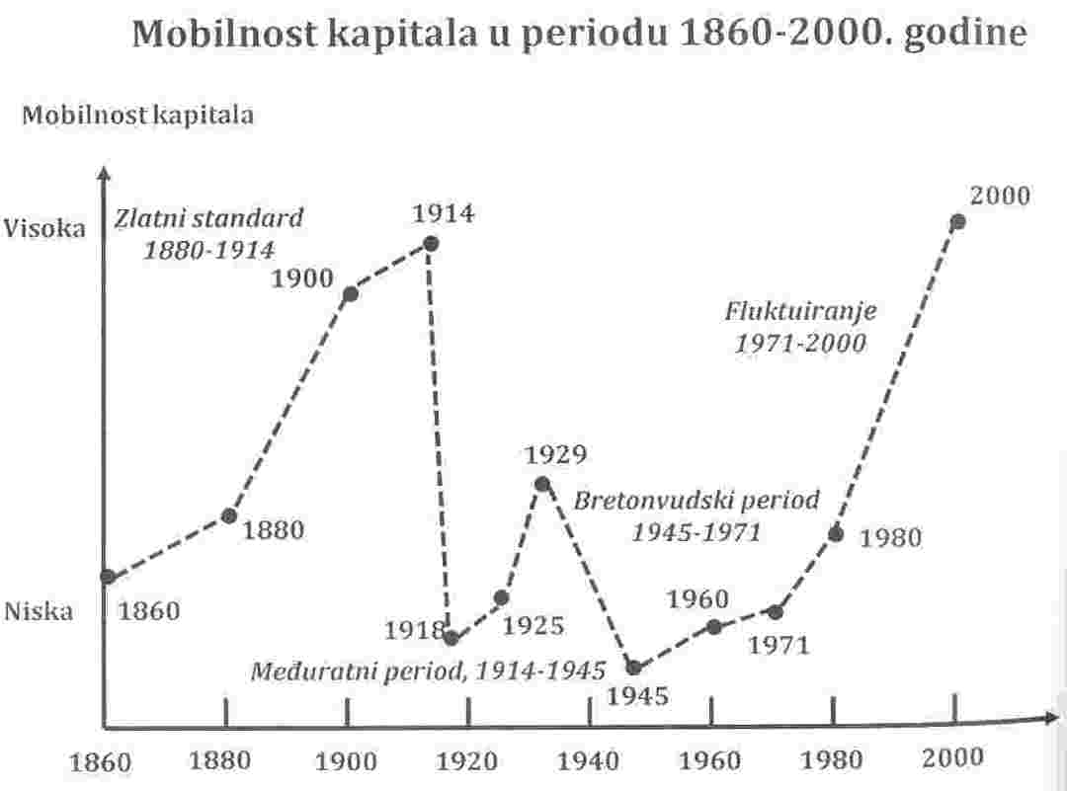

Slide 35
Еврокредитно тржиште подразумијева сељење новца ван граница матичне земље, на рачуне банака у инострнству и, након тога одобравање кредита из иностране банке (на примјер, банка лоцирана у Енглеској одобрава дол-арски кредит ). Еврокредитно тржиште представља кредитирање у сраној валути. Предпоставка за еврокредитно тржиште јесте да се одређени износ капитала нађе изван граница матичне земље, у иностраним банкама. Валу-та једне земље депонована у другој земљи јесте евровалута. Банке у којима се држе евродепозити ( депозити у страној валути ) називају се евробанке. Евробанка је финансијски посредник који прима депозите и одобрава кре-дите у валути различитој од валуте земље у којој је лоцирана.
Преко половине позајмица на еврокредитном тржишту се обавља између евробанака. При позајмљивању средстава између банака формира се међу-банкарска каматна стопа. Каматне стопе на евротржишту су повољније не-го на домаћем тржишту. Каматне стопе које се уговарају на евротржишту могу бити фиксне и варијабилне. Фиксне су непромјењиве у периоду напл-ате кредита, док се варијабилне прилагођавају промјени референтне кама-тне стопе.
Портфолио инвестиције се дефинишу као улагања капитала у различите хартије од вриједности ( обвезнице и акције ). Основни разлог за пор-тфолио инвестиције јесте диверзификација ризика улагања, а не стицање контроле над субјектом чије су хартије купљене.

Slide 36
Mеђународно тржиште обвезница се састоји из тржишта страних обвез-ница и тржишта еврообвезница. Стране обвезнице се емитују у иностран-ству и деномиране су у валути земље у којој се емитују. Еврообвезнице се такође емитују у страној земљи, али не у валути земље у којој су емитоване. Стране директне инвестиције представљају вид улагања у предузеће у циљу стицања власничке и управљачке контроле над њим. Могу бити извршене на два начина: куповином постојећег предузећа у иностранству ( преузим-ање или аквизиција ) или изградњом потпуно нових капацитета ( улагања “ од ледине “ или greenfield инвестиције ).
Посебан облик директних страних инвестиција представљају заједничка улагања ( joint ventures ), када домаћи и страни патнер заједнички улажу средства организују производњу, сносе ризик и дијеле профит.
Из искуства земаља у транзицији очигледно је да у најпропулзивнијим индустриским гранама ( електроиндустрији, производњи саобраћајних средстава и опреме ) постоји веза: прилив директних страних инвестиција – пораст производње –пораст извоза.

Slide 37
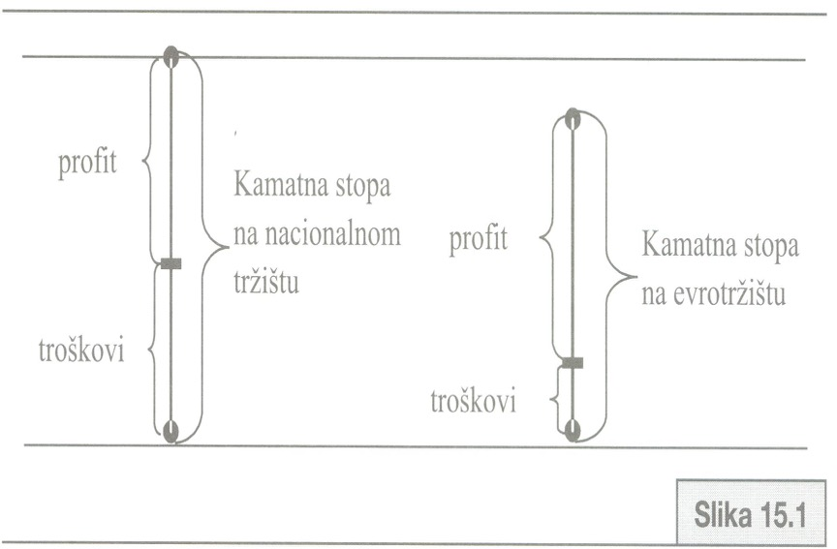
Слика 4: Каматне стопе, трошкови и профити на националном финансијском тржишту и евро тржишту

Slide 38
3.3. Карактеристике савремених међународних финансијских токова
У 2005. години укупна вриједност међународних финансијских токова изн-осила је 6.135 милијарди USD. Банкарски кредити чине 42% вриједности ( 2600 милијарди USD ), слиједе портфолио инвестиције у обвезнице са 29% учешћа ( 1800 милијарди USD ), портфолио инвестиције у акције са 15% ( 920 милиона USD ) и стране директне инвестиције са 14% вриједности ( 900 милиона USD ) укупних међународних токова капитала. Највећи промет ( извоз и увоз ) капитала обављају резиденти САД и еврозоне, а слиједе Вел-ика Британија, Кина и Јапан. Највећи свјетски дужник, тј. нето увозник капитала, су САД. Стране директне инвестиције највише одлазе у разв-ијене земље ( двије трећине ), а једну трећину у земље у развоју. Готово по-ловина директн-их сраних инвестиција одлази у ЕУ, а око половине свје-тских директних страних инвестиција и потиче из ЕУ. Стране директне инвестиције представљају половину укупне пристигле вриједности капи-тала у земље у развоју и за њих остају најважнији извор капитала. За саг-ледавање значаја директних страних инвестиција за националну привреду користи се индекс транснационализације привреда. Највећи дио директ-них страних инвестиција (око 80% ) се спроводи у виду спајања и преузи-мања (мерџера и аквизиција ).
Укупна вриједност директних стрних инвестиција у БиХ у периоду 1989 – 2009. износи око 6,1 милијарди долара или по становнику 1650 долара. Пос-матрано у односу на друге земље у транзицији прилив директних страних инвестиција у Бих је међу најнижим. Спољни јавни дуг Бих износи око 4 милијарде долара или 24% ГДП.

Slide 39
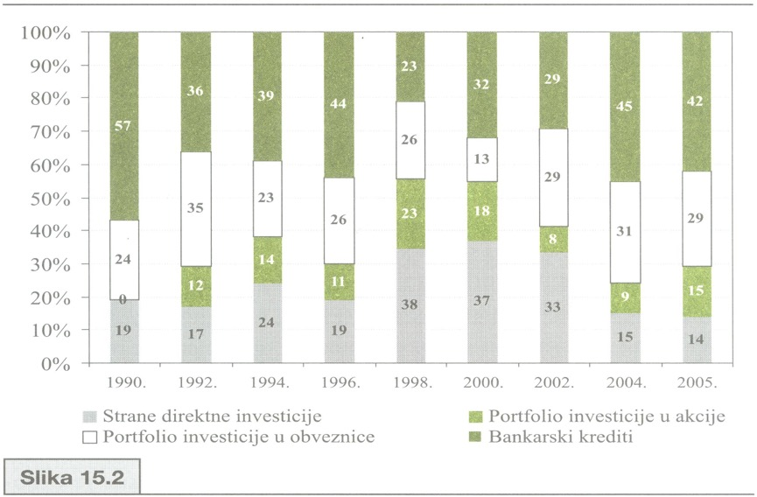
Слика 5: Учешће видова кретања капитала у међународним финансијским токовима, 1990-2005. (%)

Slide 40
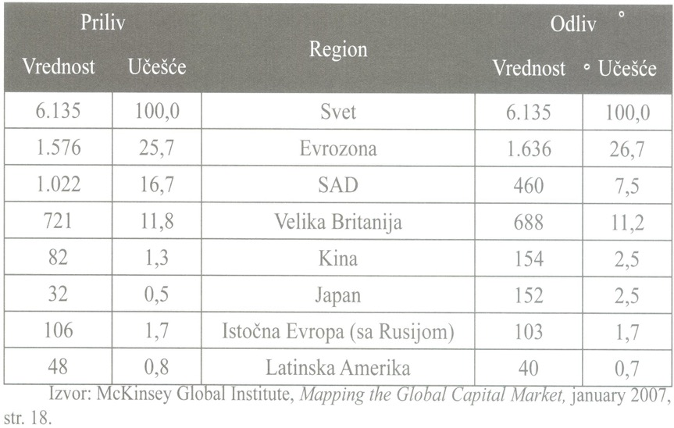
Табела 14: Региони и државе у међународном кретању капитала (у 2005., млрд $ и %)

Slide 41
4. Интеграција тржишта рада
Глобализација тржишта рада има двије фазе, прву у другој половини 19. вијека и другу након Другог свјетског рата. Глобализација тржишта рада у првом таласу глобализације је била интезивнија него глобализација данас.
Откриће Америке крајем 15. вијека подстакло је прве веће миграције људи. До краја 18.. вијека око осам милиона људи је емигрирало у САД, а од тога седам милиона робова и осуђеника. Тек крајем тридесетих година 19. вијека број слободних миграната превазилази прилив робова, а тек 1880. године кумул-ативни број миграната из Европе изједначио се са укупним бројем придо-шлих из Африке. Крајем 19. вијека, поред САД, као одредиште дестинације јављала су се и друга подручја ( било је значајних миграција унутар Европе ), а расте и миграција у Европу из Јужне Азије и Јужне и Источне Африке.
У другом таласу глобализације опада значај Европе као извора емиграната, Латинска Америка постаје значајан извор радника за друге континенте, расте значај Азије и Блиског Истока као одредишта имиграната. У неразвијеним земљама емигранти чине око 8% радне снаге, док у неразвијеним земљама то учешће износи око 3%.
Кретање радне снаге најчешће наилазе на потешкоће, као што су различити језик, обичаји, клима, услови запошљавања, социјално и здраствено осигур-ање.

Slide 42
6. Међународни монетарни систем
Међународни монетарни систем се може дефинисати као институ-ционални оквир којим су регулисана међународна плаћања, крета-ње капитала и начини утврђивања девизних курсева између разл-ичитих свјетских валута. То је систем договора, правила, инстит-уција, механизама и политика у областима плаћања, кретања капи-тала и курсева.
6.1. Златни стандард
Међународни монетарни систем заснован на златном стандарду функционисао је од седамдесетих година 19. вијека до Првог свјетског рата. У условима златног стандарда свака земља је била дужна да веже своју валуту за злато и да фиксира цијену своје валуте у вриједности злата. Правила златног стандарда су такође захтијевала да свака земља допусти неометан увоз и извоз злата преко својих граница. По тим правилима ни једна земља не заузима повлашћени положај унутар система. Свака је одговорна за везивање цијене своје валуте у вриједности злата. Да би се утврдили девизни паритети између валута упоређивале су се ковничке стопе које су показивале колико се из јединице злата може добити јединица сваке валуте. Девизни курс је могао да

Slide 43
да флуктуира изнад и испод златног паритета (унутар златних тачака) у опсегу висине трансакционих трошкова (трошкови транспорта и осигурања злата). Маргине осцилације су биле мале, око 1%. До извоза злата је долазило само ако је девизни курс виши од горње златне тачке, а до увоза злата ако је курс нижи од доње златне тачке. Ако је девизни курс између златних тачака, исплати-вије је било платити новцем.
Златни стандард посједује неке снажне механизме који придоносе постизању равнотеже платног биланса у свим земљама. Најважни-ји од њих је механизам цијена. Уколико нека земља има дефицит платног биланса, према принципима златног стандарда то значи да она мора да извози злато и да на тај начин плаћа прекомјерни увоз. Пад златних резерви довешће до смањења новчане масе, а пад количине новца у оптицају до пада цијена производа и услуга. Повећана конкурентност, захваљујући нижим цијенама, омогућава раст извоза и пад увоз, тј. уравнотежење платног биланса. Када је земља са суфицитом прилив злата доводи до повећања златних резерви, раста новчане масе масе, што доводи до раста цијена, сњабљења цјеновне конкурентности и пада извоза, а раста увоза.

Slide 44
Механизам дјелује и преко промјене каматних стопа. У земљи са дефицитом одлив злата и пад новчане масе значи пораст каматних стопа, што привлачи капитал , док у земљи са суфицитом долази до пада каматних стопа и одлива капитала.
Позитивне стране система златног стандарда се огледају се у обезбе-ђивању свјетске стабилности цијена. Просјечна стопа инфлације у вријеме златног стандарда није прелазила 3% ни у једној земљи, а често је била и мања од 1%. Пораст новчане масе је могао настати само по основу пораста резерви злата тако да монетарна политика није могла бити неодговорна. Недостаци златног стандарда огледају се у сљедећем : (1) понуда новог злата је била ограничена па је угрожав-ала раст свјетске производње и трговине – појачавала се опасност од неликвидности; (2) поставља нежељена ограничења за провођење монетарне политике у борби против незапослености. Тај проблем је посебно изражен за вријеме свјетске рецесије.
6.2. Бретонвудски систем
У јулу 1944. представници 44 земље окупили су се у Бретон Вудсу како би разматрали уређење послератног међународног монетарног система. Наком дугих преговора, представници су успјели да ускладе и потпишу Споразум о оснивању Међународног монетарног фонда који чини срж Бретонвудског монетарног система.

Slide 45
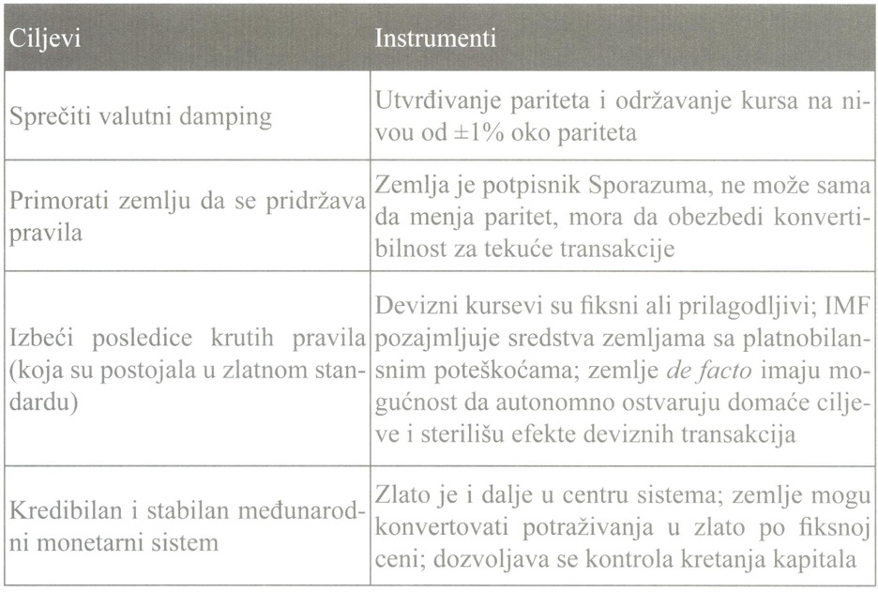
Табела 20: Циљеви и инструменти Бретонвудског монетарног система

Slide 46
Бретонвудски систем захтијевао је од сваке чланице да утврди паритет своје валуте у односу на долар, стим да флуктуације девизних курсева не буду веће од +/- 1% у односу на утврђене паритете. Систем је захтиј-евао непромјењиву доларску цијену злата – 35 долара по унци. Америчка централна банка (FED) се обавезала да удовољи свакој тражњи да злато продаје за 35 долара и обрнуто да купује злато за 35 долара. Земље чланице су држале своје службене међународне резерве већином у облику злата или долара и имале су право продавати доларе FED- у по службеној цијени. FED је имао ограничене могућности монетарне политике због њихове обавезе да замјењују доларе за злато. Службена цијена злата од 35 долара по унци служила је као додатна кочница америчкој монетарној политици јер би та цијена била потиснута према горе кад би се стварало превише долара. Да би систем функционисао FED је морао да располаже потребним златним резервама , али то упо-четку није био проблем пошто су САД из Другог свјетског рата изашле са 60% свјетских златних резерви. Систем је дјелимично био златни ста-ндард, с доларом као основном резерном валутом. Robert Triffin, амери-чки професор еконо-мије, 1960. године је примијетио да ће за неколико година доларска потраживања у иностранству премашити америчке златне резерве и да ће то угрозити конвертибилност долара у злато.

Slide 47
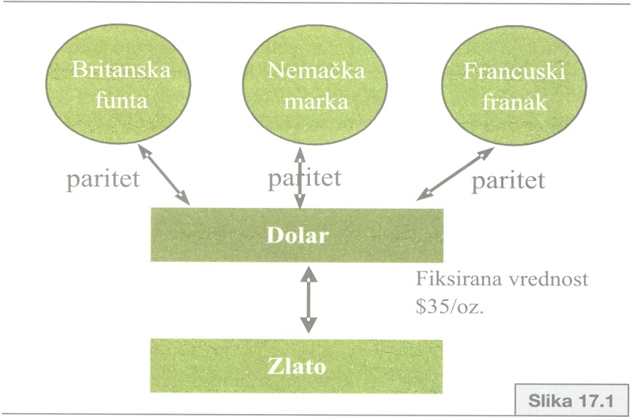
Слика 6: Златно-доларски монетарни систем

Slide 48
Велики ударац Бретонвудском систему задао је рат у Вијетнаму , социјални програми, пораст јавне потрошње и лабавија монетарна политика у САД. Ови потези америчке администрације “ долили су уље на ватру ” у већ постојећим пукотинама Бретонвудског систе-ма. Инфлација у САД расте, конкурентност америчких производа се смањује, расте платнобилансни дефицит, а и сумља да ће САД моћи да одбрани конвертибилност долара у злато. Негативна макр-оекономска кретања најбоље илуструју слике 18-3. Америчка при- вреда је ушла у рецесију 1970. и како је расла незапосленост, тржи-шта су била све више увјерена да ће долар морати девалвирати у односу на све главне валуте. Долар је могао девалвирати једино ако стране државе пристану везати своје валуте на новим односима. Заправо, све су земље истовремено требале пристати на ревалвац-ију својих валута према долару. Неке земље нису биле вољне за ревалвалвацију јер би она довела до поскупљења њихових добара у односу на америчка. 15 августа 1971. године предсједник САД Ричард Никсон укинуо је спољну конвертибилност долара у злато, чиме је срушен носећи стуб бретонвудског монетарног система. Међународни споразум о промјени паритета постигнут је у деце-мбру 1971. у Смитсониан институту којим су проширене границе

Slide 49
оступања девизних курсева од утврђених паритетаса +/- 1 % на +/- 2,25%. Долар је девалвирао за 8%. Службена цијена злата је подигнута на 38 долара по унци но та промјена није имала економског значаја, јер САД нису пристале наставити продају злата сраним централним банкама. Домети овог договора били су краткотрајни. Почетком фебруара 1973. започео је још један масовни шпекулативни напад на долар, након чега је долар поново девалвирао на 42 долара за унцу злата. Марта 1973. Смитсо-нијански споразум је напуштен и валутама свих развијених земаља дозвољено је да пливају. Јануара 1976. на Јамајци ММФ је означио и легализовао праксу флуктуирајућих курсева. Други амадман на Статут ММФ уследио је априла 1976. године, чиме је чланицама омогућено да девизне курсеве својих валута утврде у било којој валути или корпи валута, али не и у злату. Злато је формалчно изгубило сваку монетарну улогу, а то се десило по први пут у људској историји.
Флуктуирајући девизни курсеви се темеље на три главне поставке: аутон
омији вођења монетарне политике чиме би државе биле у могућности користити монетарну политику за постизање унутрашње и вањске равнотеже; све земље имају исте могућности да утичу на девизни курс своје валуте према другим валутама; девизни курсеви као аутоматски стабилизатори- чак у уз непостојање активне монетарне политике брзо прилагођавање девизних курсева одређиваних на тржишту помогла би земљама у одржавању унутрашње и спољне равнотеже .

Slide 50
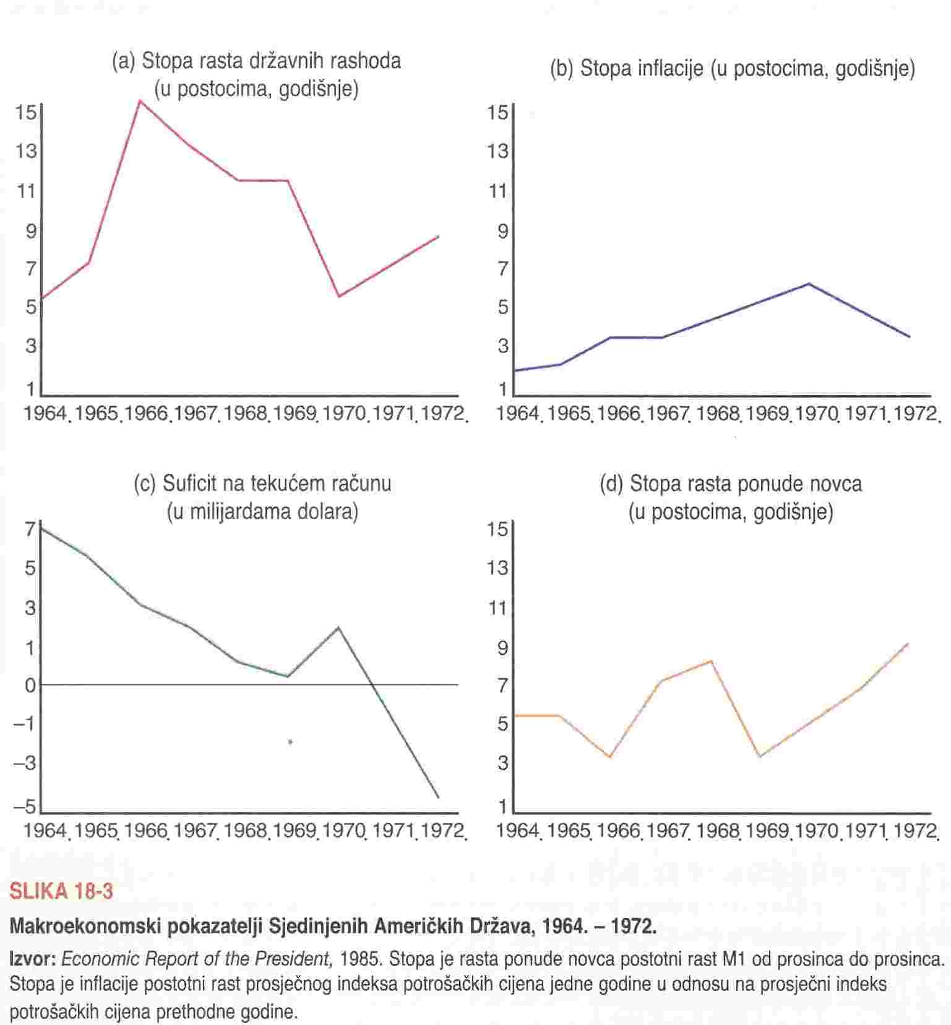

Slide 51
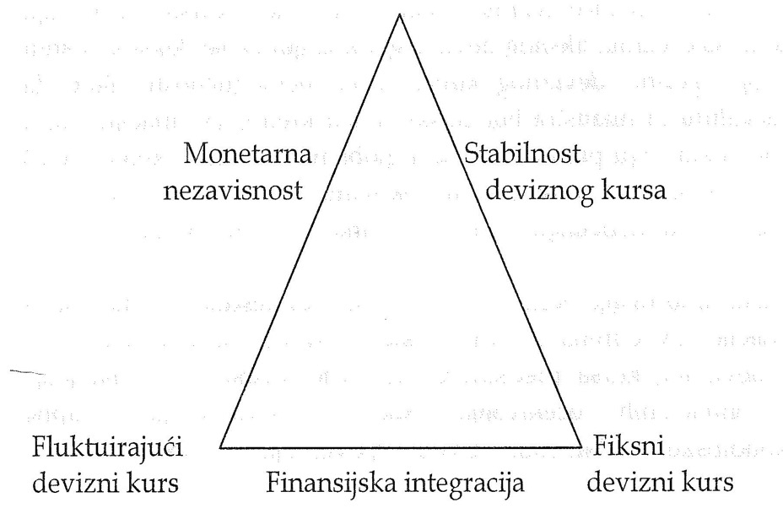
Немогуће тројство

Slide 53
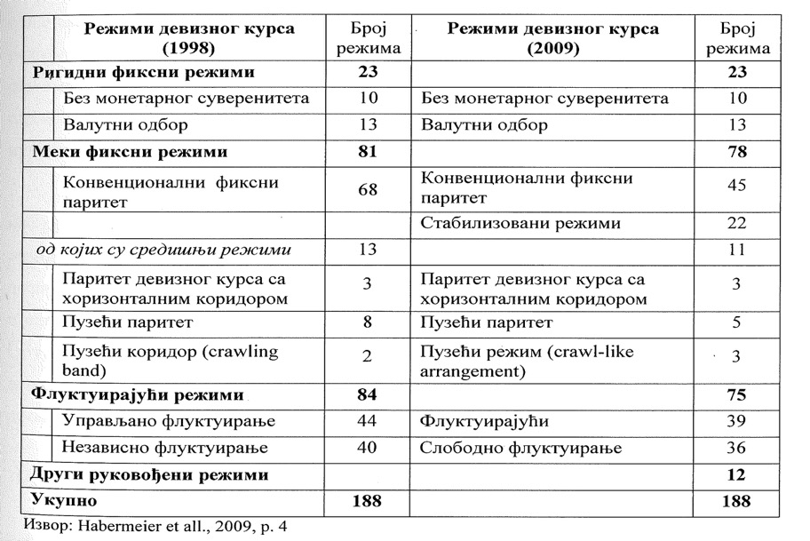
Компаративни приказ режима девизног курса

Slide 54
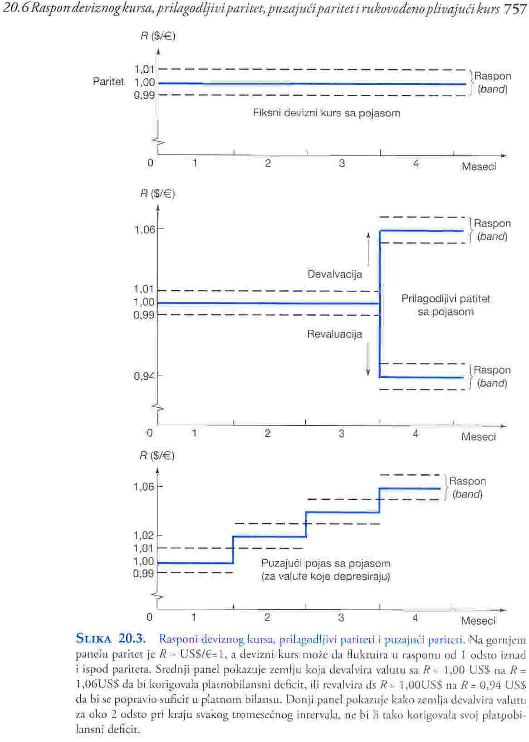

Slide 55
Једно од најважнијих питања за креаторе економске политике јесте који режим девизног курса одабрати? Више не постоје међународни стандарди који би наметали рјешења. Има више валутних режима и сваки има предности и недостатке. Према званичној подјели ММФ постоји осам категорија курсних режима:
- режими без посебне националне валуте, који се јављају у двије варијанте: преузимање стране валуте на домаћем тржишту (доларизација или евроизација) и сварање регионалне валутне уније;
- валутни одбор – монетарна пасива је у потпуности покривена девизним резервама, фиксни курс домаће валуте према изабраној кључној страној валути, гарантује се пуна и неограничена конвертибилност домаће у кључну страну валуту;
-конвенционално фиксни паритет – монетарне власти утврђују фиксни паритет у односу на једну или корпу валута, без обавезе да га неће трајно мијењати. Девизни курс може осцилирати унутар уских маргина око паритета;
- прилагодљиви паритет – утврђују се фиксни паритет домаће валуте у односу на другу сидро валуту и дефинише дозвољени распон флуктуирања девизног курса унутар уских маргина у односу на утврђени парите. Паритет је могуће мијењати ради отклањања фундаменталних неравнотежа;
- пузећи паритет – режим пузајућих покретних паритета. Омогућава се периодично прилагођавање промјене паритета уз флуктуирање девизног курса унутар дефинисаног распона до +/- 1%;
- покретни коридор – допуштају се осцилације девизног курса у утврђеним границама око паритета, од најмање +/- 1%, при чему се паритети периодично прилагођавају,
- слободно флуктуирајући курс – курс се утврђује на девизном тржишт, без икаквих државних интервенција.

Slide 56
управлјано флуктуирајући режим без одређене путање девизног кура је режим девизног курса гдје монетарне власти утичу на кретање девизног курса преко интервенција на девизном тржишту, али без унапријед одређене путање девизног курса;
независно флуктуирајући режим девизног курса подразумијева тржишно одређивање девизног курса уз интервенције централне банке у мањем обиму, у ситуацијама да се ублаже нагле промјене девизног курса;
слободно флуктуирајући девизни курс – девизни курс се формира на девизном тржишту без утицаја монетарних власти.

Slide 57
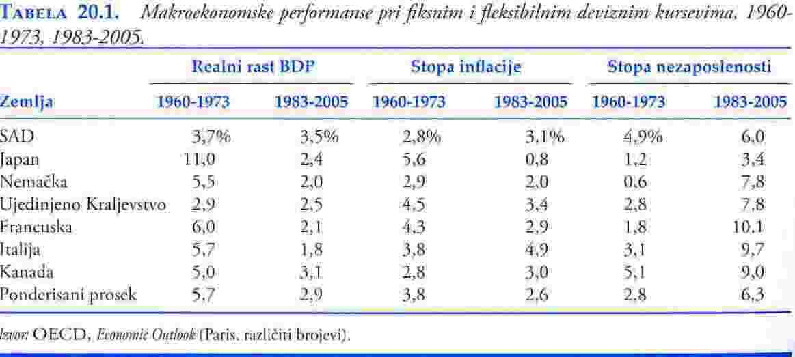

Slide 58
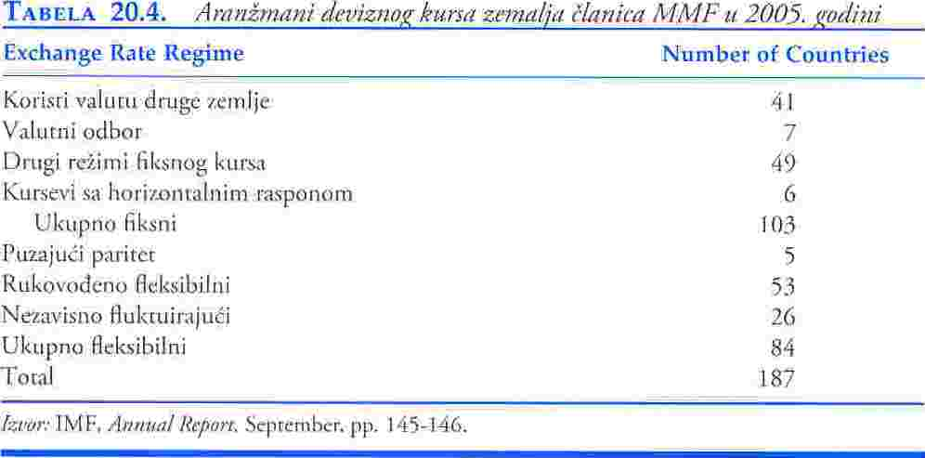

Slide 59
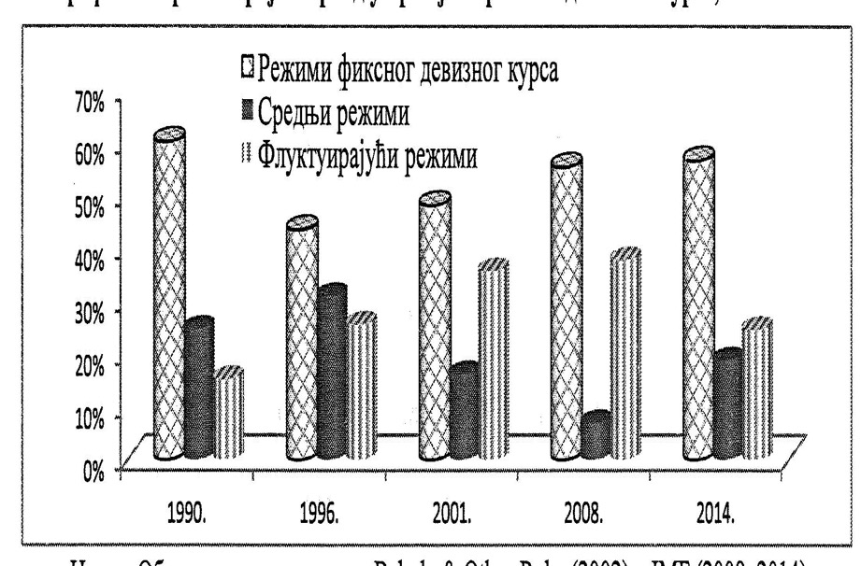
Тренд у примјени режима девизног курса (1990-2014)

Slide 60
5. Транснационалне корпорације у свјетској привреди
Транснационалне корпорације су правни субјекти који се састоје од матич-ног предузећа и његових подружница ( филијала, афилијација ) у иностра-нству. Прва транснационална корпорација, у правом смислу те ријечи, је Холандска источноиндијска компанија, основана почетком 17. вијека. Пр-ве производне транснационалне корпорације настају у другој половини 19. вијека Bayer, Nobel, Singer, Agfa, Nestle. До Првог свјетског рата настају још неке, и данас престижне, транснационалне корпорације, као што су: Brown Bovery, AEG, Bosch, Daimler. Експанзија транснационалних корп-орација настаје тек након Другог свјетског рата, када настаје хиљаде тра-нснационалних корпорација и динамично се шири мрежа њихових фили-јала. Данас у свијету има преко 80. 000 транснационалних корпорација са око 800. 000 филијала. Од 100 највећих нефинансијских транснационалних корпор-ација, 85 је поријеклом из “Тријаде” ( САД, ЕУ и Јапан ), а само пет је пор-ијеклом из земаља у развоју и све су из Азије.
Степен транснационализације транснационалних компанија се утврђује на основу неколико критеријума: вриједности имовине једне корпорације у иностранству, прихода оствареног преко иностраних филијала и броја зап-ослених у иностраним филијалама. Поред наведених критеријума, који ук-азују на апсолутне величине, формиран је један сводни релативни пок-азатељ – индекс транснационализације. Он се добија као аритметички про-сјек сљедећих учешћа за корпорацију: ( 1 ) процентуално учешће вриједно-сти имовине у филијалама у иностранству у односу на укупну имовину; ( 2) процентуално учешће продаје у иностранству у укупним продајама; ( 3 ) у процентуално учешће запослених у филијалама у иностранству у укупном броју запослених.

Slide 61
Broj TNC-a i njihovih filijala u periodu od 1990-2007. godine
Godina | 1990-1995a | 1996-2000a | 2001 | 2002 | 2003 | 2004 | 2005 | 2006 | 2007
Broj TNC-a | 37.530 | 63.312 | 64.592 | 63.834 | 61.582 | 69.727 | 77.175 | 78.411 | 78.817
Broj filijala | 206.961 | 821.818 | 851.167 | 866.119 | 926.948 | 690.391 | 773.019 | 777.647 | 794.894

Slide 62
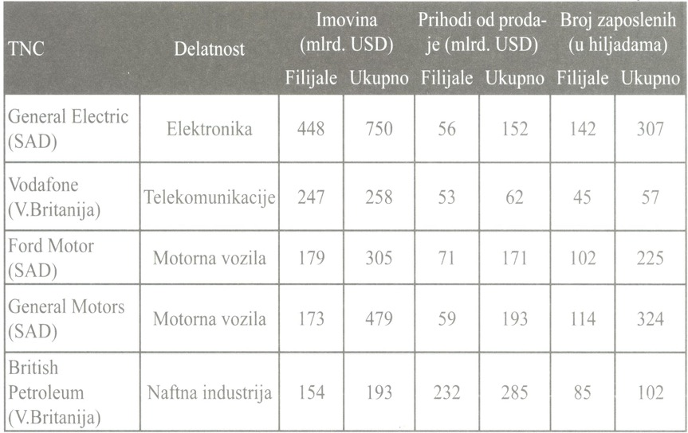
Табела 21: Највећих 20 свјетских нефинансијских транснационалних корпорација

Slide 63
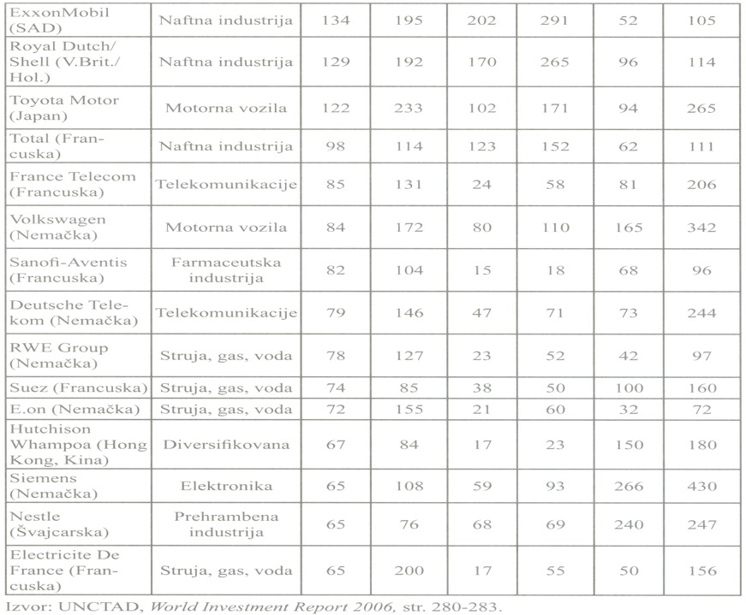

Slide 64
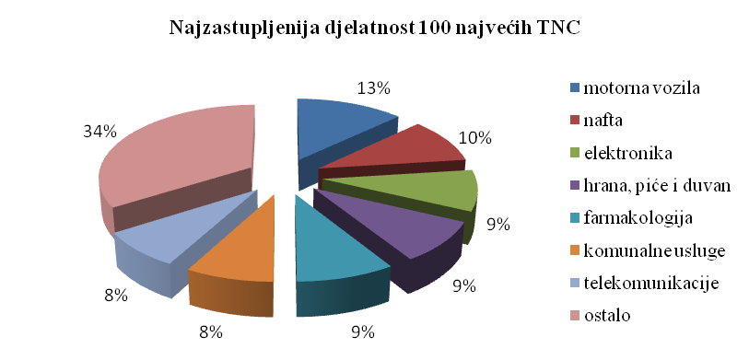
Izvor: UNCTAD

Slide 65
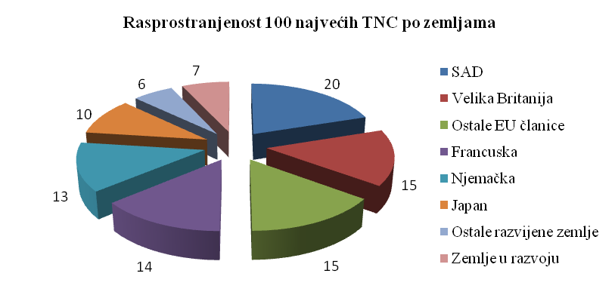
Izvor: UNCTAD

Slide 66
Rang prvih 100 nacionalnih ekonomija i globalnih korporacija u 2007. godini (u milionima US$)
Rang | Država/Transnacionalna korp. | GDP/prihodi
1 | Evropska Unija | 14.430.000
2 | SAD | 14.140.000
3 | Kina | 8.748.000
4 | Japan | 4.150.000
5 | Indija | 3.570.000
6 | Njemačka | 2.810.000
7 | Velika Britanija | 2.128.000
8 | Rusija | 2.110.000
9 | Francuska | 2.097.000
10 | Brazil | 2.013.000
11 | Italija | 1.739.000
12 | Meksiko | 1.465.000
13 | Južna Koreja | 1.364.000
14 | Španija | 1.362.000
15 | Kanada | 1.279.000
16 | Indonesija | 962.500
17 | Turska | 874.500
18 | Australija | 851.100

Slide 67
19 | Iran | 827.100
20 | Tajvan | 735.400
21 | Poljska | 689.300
22 | Holandija | 660.000
23 | Saudijska Arabija | 592.300
24 | Argentina | 548.800
25 | Tajland | 540.100
26 | Južnoafrička Republika | 505.300
27 | Egipat | 469.800
28 | Pakistan | 433.100
29 | Kolumbija | 401.500
30 | ExxonMobil (SAD) | 390.328
31 | Malezija | 383.600
32 | Belgija | 383.400
33 | Wal-Mart Stores (SAD) | 374.526
34 | Royal Dutch/Shell Group (Holandija/Britanija) | 355.782
35 | Venecuela | 349.300
36 | Nigerija | 339.000
37 | Grčka | 333.400
38 | Švedska | 331.400
39 | Filipini | 324.400
40 | Austrija | 321.800

Slide 68
41 | Švicarska | 314.700
42 | Hong Kong | 301.800
43 | Ukrajina | 290.100
44 | British Petroleum Company Plc (V. Britanija) | 284.365
45 | Norveška | 267.400
46 | Vijetnam | 256.900
47 | Rumunija | 254.700
48 | Češka | 254.100
49 | Peru | 251.400
50 | Singapur | 243.200
51 | Čile | 242.200
52 | Alžir | 241.400
53 | Bangladeš | 241.100
54 | Total (Francuska) | 233.699
55 | Portugal | 232.600
56 | Toyota Motor Corporation (Japan) | 230.607
57 | Chevron Corporation (SAD) | 214.091
58 | Izrael | 205.800
59 | Mitsubishi Motors Corporation (Japan) | 202.658
60 | Danska | 197.800
61 | ConocoPhillips (SAD) | 187.437
62 | Ujedinjeni Arapski Emirati | 186.800
63 | Mađarska | 186.000

Slide 69
64 | Kazahstan | 181.900
65 | General Motors (SAD) | 181.122
66 | Finska | 178.800
67 | General Electric (SAD) | 172.738
68 | Irska | 172.500
69 | Ford Motor Company (SAD) | 172.455
70 | Volkswagen Group (Njemačka) | 160.308
71 | DaimlerChrysler AG (Njemačka/SAD) | 146.326
72 | Maroko | 145.600
73 | Kuvajt | 142.100
74 | Eni Group (Italija) | 128.450
75 | Carrefour SA (Francuska) | 120.930
76 | Bjelorusija | 120.700
77 | Novi Zeland | 115.300
78 | Slovačka | 115.100
79 | Kuba | 110.900
80 | Irak | 110.100
81 | Ekvador | 108.800
82 | Angola | 107.000
83 | Siemens AG (Njemačka) | 106.651
84 | Honda Motor Co Ltd (Japan) | 105.288
85 | Samsung Electronics Co., Ltd. (Koreja) | 105.232

Slide 70
86 | ArcelorMittal (Luksemburg) | 105.216
87 | Hewlett-Packard (SAD) | 104.286
88 | E.ON AG (Njemačka) | 101.179
89 | Sirija | 101.000
90 | Katar | 99.590
91 | IBM (SAD) | 98.786
92 | Hitachi Ltd (Japan) | 98.480
93 | Šri Lanka | 96.600
94 | Statoil Asa (Norveška) | 96.426
95 | Nestlé SA e (Švicarska) | 95.559
96 | Nissan Motor Co Ltd (Japan) | 94.949
97 | Metro AG (Njemačka) | 94.711
98 | Deutsche Post AG (Njemačka) | 93.496
99 | Sudan | 92.650
100 | Deutsche Telekom AG (Njemačka) | 92.030
Izvor: TheWorld Factbook - Rank order-GDP (GDP država mjeren paritetom kupovne moći PPP) i
WIR 2009, (prihod korporacija)

Slide 71
Укупна имовина ( у матичној и страним земљама ) свих свјетских трансна-ционални корпорација процјењује се на више од 80.000 милијарди USD, укупна вриједност продаје ( у матичној земљи и иностранству ) на више од 35.000 USD, вриједност продаје само филијала у иностранству око 22.000 милијарди USD, запошљавају око 150 милиона људи.
Mотиви за пословање транснационалних корпорација су различити. Кључ-ни мотив је максимализација профита на дуги рок. Остали мотиви који во-де остваривању овог кључног мотива су: освајање тржишта, обезбеђивање ресурса, заобилажење трговинских баријера, повећање ефикасности про-изводње, заобилажење ограничења домаћег тржишта, субјективни мотиви.
Транснационалне корпорације могу бити хоризонталне, када се производ-ња истих или сличних производа распоређује у различитим афилијација-ма, вертикалне када се поједини производни процеси лоцирају у различит-им афилијацијама и конгломератске, гдје се у различитим афилијацијама производе различити производи.
Између матичне компаније и афилијација, као и између самих афилијација транснационалних корпорација, обавља се интра- фирмска трговина. Та трговина се обавља путем трансферних цијена које се разликују од комерц-ијалних цијена. Разлог за њихову примјену су, поред осталог, мања порес-ка, царинска и друга давања.
Контрола пословања транснационалних корпорација се спроводи у УН путем Комисије за транснационалне корпорације и путем ОECD.

Slide 72
6. Регионалне економске интеграције
Регионалне економске интеграције представљају тежњу земаља да се у оквиру јед-ног региона ближе повежу, уз очекивање да ће таква повезаност донијети економ-ске користи по развој. Економске интеграције могу бити функционалне и инсти-туционалне. Функционална интеграција представља оснивање или повезивање предузећа која су лоцирана у различитим државама. Институционална интеграција резултат је процеса којим се отклањају препреке у економским односима између држава. Ефекти интеграције у области међународне трговине могу да се сврстају у двије групе : стварање трговине и скретање трговине. Ефекти стварања трговине посљедица су повећане тражње на тржишту интеграције. Са друге стране, смање-ње трошкова и цијена унутар интеграције утиче на скретање трговине, тј. на за-мјену увоза из трећих земаља производњом оствареном унутар интеграције.
Постои шест облика институционалне интеграције, чија је карактеристика да сваки наредни облик интеграције садржи и елементе претходне:
- Споразум о преференцијалној трговини, земље споразумом регулишу да у међ-усобној трговини за одређене производе примјењују ниже царинске стопе. При том, свака од уговорних страна задржава право да у односу на треће земље задржи сопствену , националну царинску политику.
- У зони слободне трговине земље у међусобној размјени реципрочно и у цјелини укидају царинске дажбине и друге препреке трговини, али према трећим земљама и даље примјењују сопствену трговинску заштиту.

Slide 73
- Царинска унија се разликује од зоне слободне трговине по томе што земље чланице успостављају заједничку тарифу према трећим земљама;
- Зајецничко тржиште, поред елемената који су садржани у царинској унији на зај-едничком тржишту су интегрисана и тржишта фактора производње – рада и капи-тала;
- Монетарна унија подразумијева, поред свих претходних елемената, и постојање јединствене централне банке, а самим тим, и вођење јединствене монетарне полит-ике и увођење јединствене валуте. Постоје бројни аргументи који одлучују да се зе-мља прикључи монетарној унији, а то су: земља обезбеђује учешће у снажној зај-едници и тиме повећава и националну економску и политичку моћ; нема дискрец-ионе моћи у вођењу монетарне политике; смањују се трнсакциони трошкови; умањује се неизвјесност у погледу кретања девизних курсева; у макроекономским размјерама ствара се економија обима; долази до појачане тржишне конкуренције; обезбеђује се већа упоредивост цијена, обезбеђује се нижа инфлација; остварују се ниже каматне стопе и регионална валута може да постане резервна валута. У земљама могу да постоје и отпори ка прикључењу монетарној унији, као што су: губљење аутономије у вођењу монетарне политике и ризик асиметричних шокова.
- Економска унија садржи све елементе монетарне уније и јединствену ( централи-зовану ) фискалну политику, као и централизацију или веома висок степен коорди-нације других националних економских и социјалних политика.
Највећа интеграција, која је до данас прошла све фазе интеграције, је Европска унија. Она броји 27 чланица. У Европској унији су интеграција и међудржавна сарадња присутни у свим областима економског, друштвеног и политичког живота. Европска унија има монетарну унију, јединствену спољнотрговинску политику, свој буџет, обимно законодавство, јединствену граничну контролу и политику виза.

Slide 74
Најважније иституције Европске уније су: Савјет Европске уније познатији као Савјет министара, је најважније законодавно тијело ЕУ ; Европска комисија, ини-цира приједлоге о којима одлучују Савјет министара и Европски парламент, спро-води политике Уније и надгледа примјену уговора и закона ; Европски парламент временом добија на значају као законодавно тијело и у све већем броју области има моћ саодлучивања са Савјетом министара; Европски савјет је састављен од предсј-едника држава или предсједника влада земаља чланица чија је улога да одреди при-оритетне и стратешке смјернице ЕУ.
Европска унија је отворена за све европске земље, уколико испуне критеријуме утврђене у Копенхагену 1993. године сврстане у три групе:
- политички критеријуми – стабилне институције које гарантују демократију, влад-авину права, поштивање људских права и права мањина и прихватање политичких циљева Уније;
- економски критеријуми – постојање успјешне тржишне привреде, оспособљена предузећа за оштру тржишну утакмицу, либералну спољну трговинуи слободно фо-рмирање цијена, транспарентност закона, развијен финансијски систем;
- правни критеријуми – усвајање и примјена правне тековине ЕУ ( франц. Аcyu-is Comunautaire – чита се “ аки коминотер “ ).
Овим критеријумима је додат и четврти административни критеријум који захтије-ва успостављање административног капацитета који ће омогућити усвајање и про-вођење правне легислативе Европске уније. Босна и Херцеговина је на почетку тог пута, потписала је Споразум о стабилизацији и придруживању, а сљедеће фазе су стицање статуса кандидата и, на крају, пуноправног члана.

Slide 75
Осим Европске уније, на подручју Европе су присутне још двије економске интег-рације:
- Ценралноевропска зона слободне трговине ( CEFTA ), у чијем саставу се налазе Хрватска, Македонија, Србија, Црна Гора, Боснс и Херцеговина, Албанија и Молд-авија.
- Европска зона слободне трговине ( EFTA ), основана 1959. године од сране сед-ам земаља: Велика Британија, Данска, Шведска, Норвешка, Аустрија, Швајцарска и Португал. Данас је EFTA сведена на четири земље: Швајцарску, Норвешку, Исл-анд и Лихтенштајн. EU и EFTA су 1992. године формирали Европски економски простор.
У Сјеверној Америци од 1989. године ради Сјеверноамеричка зона слободне тргови-не ( NAFTA ) у чијем саставу су САД, Канада и Мексико.
У Латинској Америци интеграциони процеси су започели 1960. године формирањ-ем Латиноамеричког удружења слободне трговине ( LAFTA ), оснивачи су били Аргентина, Бразил, Чиле, Мексико, Перу и Уругвај. Ово удружење је престало са радом 1980. године, а умјесто њега је формирано Латиноамеричко интеграционо удружење ( LAIA ). Друга значајна интеграција у Јужној Америци је MERCOSUR , заједничко тржиште Аргентине, Бразила, Парагваја и Уругваја.
Интеграционе процесе у Азији предводи Удружење земаља Југоисточне Азије ( ASEAN ) у чијем саставу су: Филипини, Индонезија, Малезија, Сингапур, Тајланд, Брунеји, Лаос, Мианмар и Канбоџа. ASEAN је иницијатор форума “ASEAN + 3 “, који одражава блиску сарадњу између земаља ASEAN и Кине, Јапана и Јужне Кор-еје.

Slide 76
7. Европска економска и монетарна унија
Два су основна мотива руководила Европску унију ка обезбеђењу већег степена интеграције: направити од Европске уније уистину уједињено тржиште и повећати улогу Европе у свјетском монетарном систему. План ка том циљу се одвијао у три фазе. Прва фаза је почела јула 1990. и обухватала је успостављање јединственог тржишта роба и услуга и либерализацију кретања капитала и новца. Друга фаза транзиције почела је 01. јануара 1994. и трајала је до 31.12. 1998. и имала је за циљ формирање Европског монетарног института као прехдоднице Европс-ке централне банке. Трећа фаза се састоји у заокруживању монетарне уније и увођење заједничке валуте.
Мастрихтски споразум поставља неколико услова које земље морају задовољити прије него што могу да приступе монетарној унији:
- укупан државни јавни дуг не смије да пређе 60% БДП,
- годишњи буџетски дефицит не смије да пређе 3% БДП;
- каматна стопа на дугорочне државне хартије од вриједности не смије бити већа од 2% изнад стопе у три земље са најнижом каматом;
- инфлација не смије бити већа од 1,5% изнад стопе у три земље Европске уније са најнижом инфлацијом;

Slide 77
- земља треба да има најмање двије године чланства у Европском монетар-ном систему уз одржавање стабилног девизног курса унутар ERM II без девалвирања на властиту иницијативу.
У циљу учвршћивања фискалних ограничења која ће учврстити функцион исање Монетарне уније, 1997. године је постигнут договор о оснивању Пакта за стабилност и расу. Овај документ предвиђа надзор и санкције за земље које крше утврђена правила везана за годишњи буџетски дефицит и укупни јавни дуг. Уговор из Мастрихта и Пакт о стабилноси и расту обаве-зују земље чланице да се придржавају утрђених критеријума и наком при-јема у Монетарну унију.
Са увођењем евра и заједничке монетарне политике Европске централне банке 1. јануара 1999. године је Европски монетарни систем прерастао у Европску монетарну унију. Тако је евро постао заједничка валута 11 земаља евро зоне. Од 01. јануара 1999. године, евро функционише на свим финанс-ијским тржиштима, нове хартије од вриједности се издају у еврима и зва-нична статистика се изражава у еврима, а новчанице су уведене у оптицај о1. јануара 2002. године.
Да ли је Европска унија оптимално валутно подручје?
Под оптималним валутним подручје се подразумијева група земаља чије су националне валуте везане кроз систем перманентно фиксираних девизних курсева или увођење јединствене валуте који обезбеђују оптимално функ-ционисање валутног подручја.

Slide 78
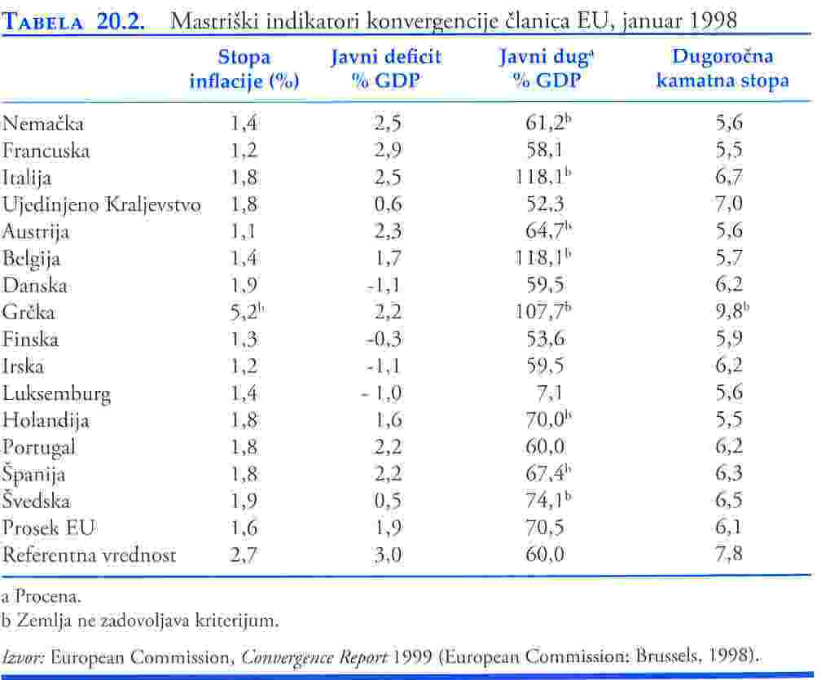

Slide 79
Битни критеријуми за оцјену оптималног валутног подручја су:
- степен унутрашње трговине (раст трговине међу земљама Европске уни-је наком увођења јединствене валуте показује тенденцију ка обликовању оптималног валутног подручја);
- мобилност радне снаге која се мјери степеном покретљивости радне снаге у оквиру валутног подручја ( мобилност радне снаге у оквиру Европске уније је доста ниска због административних ограничења, културних разлика, језичких разлика, каријере, социјалног осигурања, перспективе запошљавања дјеце и сл. );
- сличности производних структура која се мјери помоћу индексом тргов-инских разлика. Овај индекс показује колико се структура трговине сва-ке земље разликује од њемачке трговинске структуре за старе чланице Европске уније, односно од структуре еврозоне за нове чланице Европ-ске уније. Оступања трговинске структуре највећа су у Литванији и Данској, док је ниска у Чешкој Републици, Великој Британији, Мађарс-кој итд. Земље еврозоне имају висок степен унутарсекторске трговине, захваљујући сличностима привредних структура;
- фискални трнсфери ( фискални федерализам у Европској унији је мање моћно оружје у порођењу са САД, за помоћ земљама чланицама које се суочавају са економском проблемима).

Slide 80
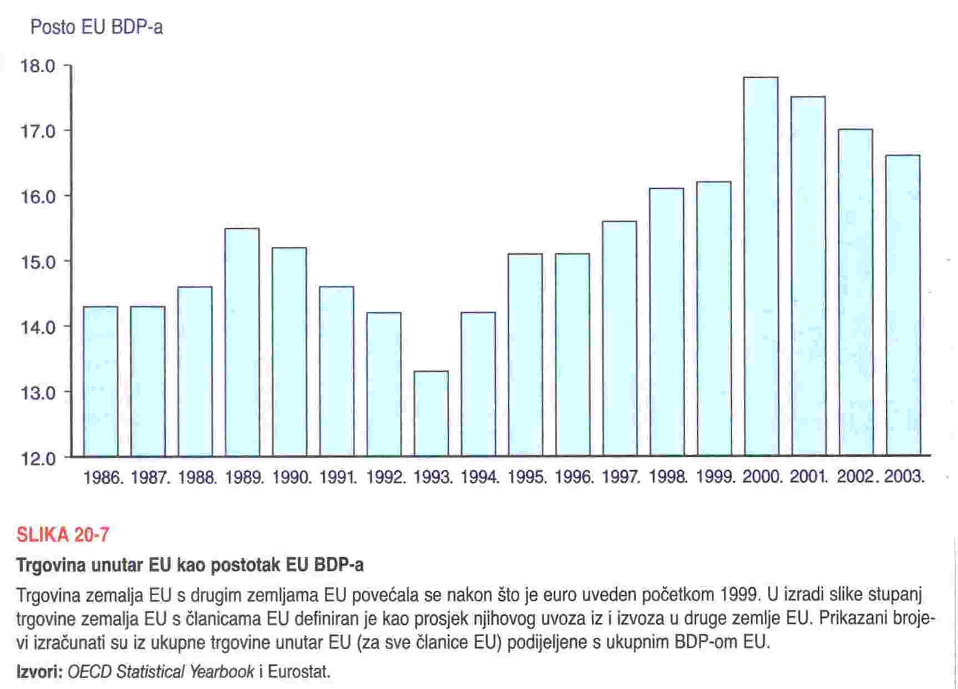

Slide 81
8. Економске организације развијених земаља
Организација за економску сарадњу и развој ( OECD ) је настала из Орга-низације за европску економску сарадњу, чија је сврха настанка била дист-рибуција помоћи из Маршаловог плана обнове Европе. OECD је организ-ација 30 углавном развијених земаља свијета у којој чланице разматрају ак-туелна економска питања, настоје да изнађу рјешења за поједине привр-едне проблеме и кординирају економске политике. Органи OECD су Секр-етарија, Комитети и Савјет. Секретаријат анализира и предлаже, Комитети разматрају и дискутују, Савјет одлучује. Неки од усјешних пројеката OECD су: Антикорупцијска конвенција, Принципи корпоративног управљања и “Џентлменски споразум”.
Азијско – пацифичка економска сарадња представља међудржавну сара-дњу засновану на необавезујућим разговорима и договорима. Овај форум има 21 државу – чланицу. Основни циљ земаља – чланица је да подстичу привредни раст путем пораста извоза и инвестиција у региону.
Париски клуб представља неформалну групу држава повјерилаца које заје-днички проналазе начин за рјешавање проблема спољног дуга неке треће задужене земље. Државе чланице Клуба се договарају о опросту цијелог или дијела дуга и о репрограму преосталог дуга. БиХ дугује Париском клубу повјерилаца око 415 милиона евра.

Slide 82
Лондонски клуб представља неформалну групу пословних банака ( прива-тних кредитора ) које преговарају о начину рјешавања дуга одређене суве-рене државе. Формира се по потреби од 1976. године када је разматран спољни дуг Заира.
Лондонски клуб нема сталне чланице већ се саставља од представника пос- ловних банака које су повјериоци задужене земље. Лондонским клубом пр-едсједава пословна банка са највећим учешћем у задужености земље дуж-ника. Након постизања споразума о реструктуирању дуга, Лондонски клуб се расформира. БиХ дугује Лондонском клубу око 326 милиона евра.
Групу 7 чине државници САД, Канаде, Њемачке, Велике Британије, Фра-нцуске, Италије и Јапана. Сусрети на највишем нивоу ( предсједници држ-ава или влада ) се одржавају најмање два пута годишње, а разговара се о актуелним проблемима у свјетској привреди. Од 1998. године Групи 7 је пр-икључена Русија, тако да данас постоји и Група 8.

Slide 83
Транзиција из планске у тржишну привреду
“Тешкоће нису произашле из недостатака знања о томе како тршиште функционише, већ из тешкоћа у сазнању како доћи до тржишног система из специфичних ситуација социјалистичких привреда” (Грегор В. Колотко)
Модели транзиције:
-“шок терапија”-брзе реформе;
- постепене и добро осмишњене реформе “градуалистички приступ”.
Вашингтонски консензус
Елементи Вашингтонског консензуса: (1) фискална дисциплина; (2) смањење јавне потрошње и преусмјеравање од политички осјетљивих подручја према занемареним пољима која имају висок економски поврат –образовање и здраство; (3) пореска реформа; (4) финансијска либерализација; (5) јединствен и конкурентан девизни курс; (6) либерализација трговине; (7) директне стране инвестиције (укинути све препреке за улазак страног капитала); (8) дерегулација ( укинути прописе који спречавају улазак нових фирми и који ограничавају конкуренцију); (9) приватизација ; (10) сигурност својинских права

Slide 84
Раст реалног БДП-а
Земља | Бр. д* | 1990 | 1991 | 1992 | 1993 | 1994 | 1995 | 1996 | 1997 | 1998 | 1999 | 2000 | 2001 | 2002 | 2003 | 2004 | 2005. | 2006 . | 2007. | 2008. | БДП у 2008.(%) (1989=100)
ЦЕ и Балтик | 3 | -6,6 | -10,3 | -1,7 | 0,9 | 3,9 | 5,5 | 4,8 | 5,2 | 3,8 | 3,1 | 4,2 | 2,6 | 2,9 | 4,3 | 5,1 | 4,9 | 6,3 | 6,3 | 3,3 | 156
Естонија | 5 | -6,5 | -13,6 | -14,2 | -8,8 | -1,6 | 4,5 | 4,4 | 11,7 | 6,7 | -0,3 | 10,0 | 7,5 | 7,9 | 7,6 | 7,2 | 9,4 | 10,0 | 7,2 | -3,7 | 147
Летонија | 4 | 2,9 | -10,4 | -34,9 | -14,9 | 2,2 | -0,9 | 3,9 | 8,4 | 4,7 | 3,3 | 6,9 | 8,0 | 6,5 | 7,2 | 8,7 | 10,6 | 12,2 | 10,0 | -2,9 | 120
Литванија | 6 | -5,0 | -5,7 | -21,3 | -16,2 | -9,8 | 3,3 | 5,1 | 8,5 | 7,5 | -1,5 | 4,2 | 6,7 | 6,9 | 10,2 | 7,4 | 7,8 | 7,8 | 9,8 | 2,8 | 120
Мађарска | 4 | -3,5 | -11,9 | -3,1 | -0,6 | 2,9 | 1,5 | 1,3 | 4,6 | 4,8 | 4,2 | 5,2 | 4,1 | 4,4 | 4,3 | 4.7 | 3,9 | 4,0 | 1,2 | 0,6 | 136
Пољска | 2 | -11,6 | -7,0 | 2,6 | 3,8 | 5,2 | 7,0 | 6,2 | 7,1 | 5,0 | 4,5 | 4,3 | 1,2 | 1,4 | 3,9 | 5,3 | 3,6 | 6,2 | 6,8 | 5,1 | 178
Словачка Р. | 4 | -2,5 | -14,6 | -6,7 | -3,7 | 6,2 | 5,8 | 6,1 | 4,6 | 4,2 | 1,5 | 2,0 | 3,4 | 4,8 | 4,7 | 5,2 | 6,5 | 8,5 | 10,4 | 5,8 | 163
Словенија | 3 | -4,7 | -8,9 | -5,5 | 1,7 | 5,3 | 4,1 | 3,7 | 4,8 | 3,9 | 5,4 | 4,1 | 3,1 | 4,0 | 2,8 | 4,3 | 4,5 | 5,8 | 6,8 | 3,1 | 156
Чешка Р. | 5 | -1,2 | -11,6 | -0,5 | 0,1 | 2,2 | 5,9 | 4,2 | -0,7 | -0,8 | 1,3 | 3,6 | 2,5 | 1,9 | 3,6 | 4,5 | 6,3 | 6,8 | 6,1 | 2,7 | 142
Хрватска | 5 | -7,1 | -21,1 | -11,7 | -8,0 | 5,9 | 6,8 | 5,9 | 6,8 | 2,1 | -1,5 | 3,0 | 3,8 | 5,4 | 5,0 | 4,2 | 4,2 | 4,7 | 5,5 | 2,2 | 111
Југоист.Европ. | 5 | -7,3 | -14,8 | -10,9 | -2,0 | 3,9 | 6,0 | 2,1 | -0,2 | 0,1 | -2,5 | 3,9 | 4,8 | 4,7 | 4,5 | 7,8 | 4,9 | 7,0 | 6,3 | 6,0 | 114
Албанија | 4 | -10 | -28 | -7,2 | 9,6 | 8,3 | 13,3 | 9,1 | -10,9 | 8,6 | 13,2 | 6,5 | 7,9 | 4,2 | 5,8 | 5,7 | 5,7 | 5,4 | 6,0 | 7,5 | 163
БиХ | 4 | -23,2 | -12,1 | -80,0 | -10,0 | 0,0 | 20,8 | 86,0 | 37,0 | 15,6 | 9,6 | 5,5 | 4,3 | 5,5 | 3,0 | 6,3 | 3,9 | 6,7 | 6,8 | 5,7 | 84
Бугарска | 6 | -9,1 | -11,7 | -7,3 | -1,5 | 1,8 | 2,9 | -9,4 | -5,6 | 4,0 | 2,3 | 5,4 | 4,1 | 4,5 | 5,0 | 6,6 | 6,2 | 6,3 | 6,2 | 6,2 | 114
Македонија | 7 | -9,9 | -7,0 | -8,0 | -9,1 | -1,8 | -1,1 | 1,2 | 1,4 | 3,4 | 4,3 | 4,5 | -4,5 | 0,9 | 2,8 | 4,1 | 4,1 | 4,0 | 5,9 | 5,0 | 102
Румунија | 6 | -5,6 | -12,9 | -8,8 | 1,5 | 3,9 | 7,1 | 3,9 | -6,1 | -4,8 | -1,1 | 2,1 | 5,7 | 5,1 | 5,2 | 8,5 | 4,2 | 7,9 | 6,0 | 7,4 | 128
Србија | 5 | -7,9 | -11,6 | -27,9 | -30,8 | 2,5 | 6,1 | 7,8 | 10,1 | 1,9 | -18,0 | 5,2 | 5,1 | 4,5 | 2,4 | 9,3 | 6,3 | 5,5 | 6,9 | 3,8 | 72

Slide 85
Раст реалног БДП-а
Земља | Бр. год* | 1990 | 1991 | 1992 | 1993 | 1994 | 1995 | 1996 | 1997 | 1998 | 1999 | 2000 | 2001 | 2002 | 2003 | 2004 | 2005. | 2006 . | 2007. | 2008. | БДП у 2008.(%) (1989=100)
ЗНД | 8 | -3,7 | -5,6 | -14,1 | -9,3 | -13,5 | -5,0 | -3,5 | 1,4 | -3,9 | 5,3 | 9,1 | 6,1 | 5,3 | 7,8 | 8,0 | 6,7 | 8,0 | 8,5 | 7,3 | 109
Азербејџан | 6 | -11,7 | -0,7 | -22,6 | -23,1 | -19,7 | -11,8 | 0,8 | 6,0 | 10,0 | 11,0 | 11,1 | 9,9 | 10,6 | 11,2 | 10,2 | 24,3 | 30,5 | 23,4 | 10,9 | 177
Бјелорусија | 6 | -3,0 | -1,2 | -9,6 | -7,6 | -11,7 | -10,4 | 2,8 | 11,4 | 8,4 | 3,3 | 5,8 | 4,7 | 5,0 | 7,0 | 11,4 | 9,4 | 9,9 | 8,2 | 10,2 | 161
Грузија | 5 | -12,4 | -20,6 | -44,8 | -25,4 | -11,4 | 2,4 | 10,5 | 10,6 | 2,9 | 3,0 | 1,9 | 4,7 | 5,5 | 11,1 | 5,9 | 9,6 | 9,4 | 12,4 | 2,3 | 61
Јерменија | 4 | -7,4 | -11,7 | -41,8 | -8,8 | 5,4 | 6,9 | 5,9 | 3,3 | 7,3 | 3,3 | 5,9 | 9,6 | 13,2 | 13,9 | 10,1 | 14,0 | 13,2 | 13,8 | 6,8 | 153
Казахстан | 7 | -0,4 | -13,0 | -2,9 | -9,3 | -12,6 | -8,2 | 0,5 | 1,7 | -1,9 | 2,7 | 9,8 | 13,5 | 9,8 | 9,3 | 9,6 | 9,7 | 10,7 | 8,9 | 3,2 | 141
Киргистан | 5 | 3,0 | -5,0 | -19,0 | -15,5 | -20,1 | -5,4 | 7,1 | 9,9 | 2,1 | 3,7 | 5,4 | 5,3 | 0,0 | 7,0 | 7,0 | -0,2 | 3,1 | 8,2 | 7,6 | 102
Молдавија | 9 | -2,4 | -17,5 | -29,1 | -1,2 | -30,9 | -1,4 | -5,9 | 1,6 | -6,5 | -3,4 | 2,1 | 6,1 | 7,8 | 6,6 | 7,4 | 7,5 | 4,8 | 3,0 | 7,8 | 55
Руска Фед. | 8 | -4,0 | -5,0 | -14,5 | -8,7 | -12,7 | -4,0 | -3,6 | 1,4 | -5,3 | 6,4 | 10,0 | 5,1 | 4,7 | 7,4 | 7,1 | 6,4 | 7,4 | 8,1 | 5,2 | 108
Таџикист. | 7 | -1,6 | -7,1 | -29,0 | -11,0 | -18,9 | -12,5 | -4,4 | 1,7 | 5,3 | 3,7 | 8,3 | 10,2 | 9,1 | 10,2 | 10,6 | 6,7 | 7,0 | 7,8 | 7,9 | 61
Туркменис. | 7 | 2,0 | -4,7 | -5,3 | -10,0 | -17,3 | -7,2 | -6,7 | -11,3 | 6,7 | 16,5 | 18,6 | 20,4 | 15,8 | 17,1 | 14,7 | 13,0 | 11,4 | 11,6 | 14,7 | 237
Украјина | 10 | -3,4 | -8,7 | -9,7 | -14,2 | -22,9 | -12,2 | -10,0 | -3,0 | -1,9 | -0,2 | 5,9 | 9,2 | 5,2 | 9,6 | 12,1 | 2,7 | 7,3 | 7,9 | 2,3 | 70
Узбекист. | 5 | 1,6 | -0,5 | -11,1 | -2,3 | -4,2 | -0,9 | 1,6 | 2,5 | 4,3 | 4,3 | 3,8 | 4,1 | 4,0 | 4,2 | 7,7 | 7,0 | 7,3 | 9,5 | 9,0 | 163
ЦИЕ(просјек) | 6 | -5,0 | -7,9 | -9,3 | -4,7 | -5,2 | 0,0 | 0,2 | 3,5 | -0,1 | 1,8 | 6,3 | 1,8 | 4,5 | 5,8 | 7,2 | 6,3 | 7,2 | 7,0 | 4,2 | 140

Slide 86
Директне стране инвестиције (1989-2008)
Земље | Становништво у милионима у 2011. | Ниво реалног БДП у 2011. (%) (1989=100) | Директне стране инвет.. укупно у милионима USD 1989-2008. | Директне стране инвестиције по становнику у USD1989-2008.
Централна Европа и Балтик | 77,3 |  | 320.216 | 4.143
Естонија | 1,3 | 139 | 8.770 | 6.530
Летонија | 2,3 | 102 | 8.759 | 3.857
Литванија | 3,4 | 110 | 9.331 | 2.779
Мађарска | 10,1 | 130 | 53.242 | 5.295
Пољска | 38,1 | 195 | 111.528 | 2.927
Словачка Реп. | 5,4 | 166 | 27.115 | 5.011
Словенија | 2,0 | 147 | 3.081 | 1.531
Чешка Републ. | 10,3 | 142 | 75.226 | 7.287
Југоисточна Европа | 46,6 |  | 130.462 | 2.800
Албанија | 3,2 | 179 | 3.505 | 1.101
Босна и Херцег. | 3,8 | 84 | 6.228 | 1639
Бугарска | 7,6 | 110 | 41.448 | 5.454
Македонија | 2,1 | 106 | 3.226 | 1.570
Румунија | 21,7 | 119 | 58.224 | 2.683
Србија | 7,5 | 72 | 15.040 | 2.005
Црна Гора | 0,7 | 91 | 2.791 | 4.229
Хрватска | 4,4 | 104 | 23.164 | 5.215

Slide 87
Директне стране инвестиције (1989-2008)
Земље | Становништво у милионима у 2011. | Ниво реалног БДП у 2011. (%) (1989=100) | Директне стране инвет.. укупно у милионима USD 1989-2008. | Директне стране инвестиције по становнику у USD1989-2008.
ЗНД | 278.2 |  | 165.548 | 595
Азербејџан | 8,4 | 204 | 3.229 | 384
Бјелорусија | 9,7 | 181 | 6.708 | 694
Грузија | 4,4 | 66 | 6.643 | 1.510
Јерменија | 3,2 | 140 | 3.257 | 1.006
Казахстан | 15,5 | 164 | 49.501 | 3.183
Киргистан | 5,3 | 110 | 1.226 | 231
Молдавија | 3,4 | 59 | 2.442 | 713
Руска Федерација | 141,8 | 108 | 43.108 | 304
Таџикистан | 6,5 | 72 | 1.075 | 166
Туркменистан | 6,5 | 302 | 4.748 | 730
Украјина | 45,8 | 65 | 40.753 | 889
Узбекистан | 27,7 | 206 | 2.858 | 103
Укупно за земље ЦИЕ | 402,1 |  | 616.226 | 1533

Slide 88
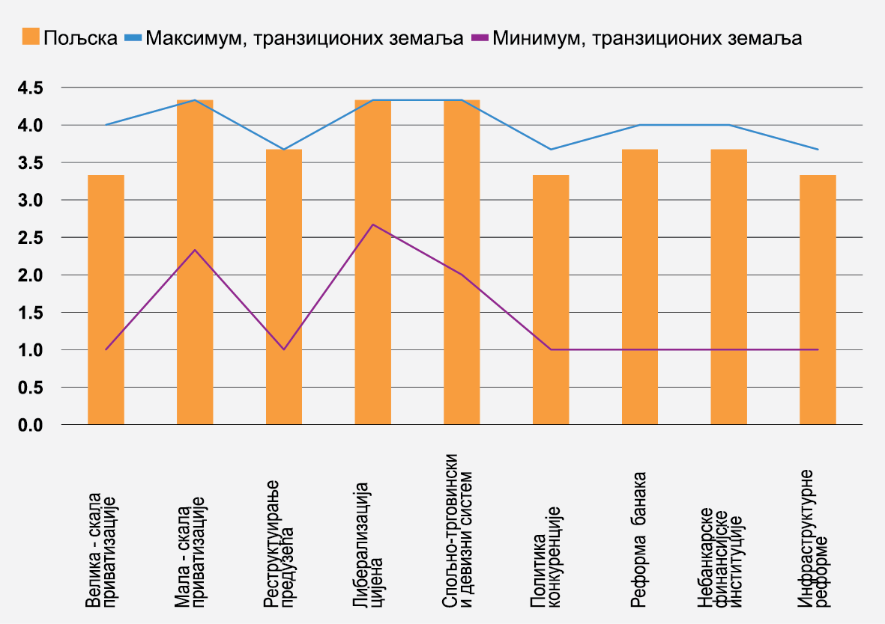
Транзициони индикатори за 2009.

Slide 89
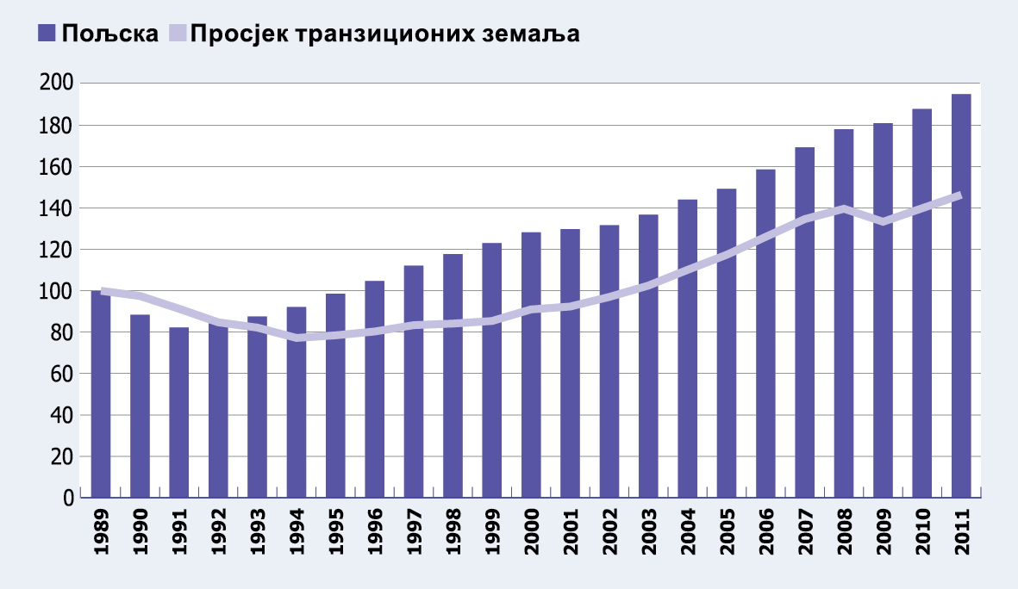
Реални БДП (1989=100)

Slide 90
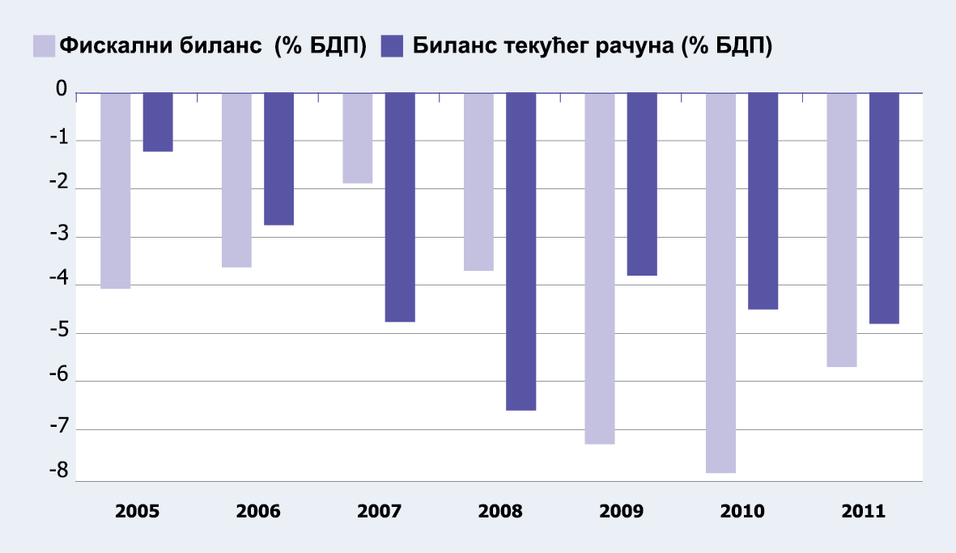
Пољска - Финансијски биланс и биланс текућег рачуна

Slide 91
Макроекономски показатељи Пољске (2008-2011 у %)
Показатељ | 2008 | 2009 | 2010 | 2011 процјена
Раст реалног БДП | 5,1 | 1,6 | 3,8 | 3,7
Инфлација на крају године | 4,2 | 4,0 | 2,7 | 4,0
Буџетски биланс/ БДП | -3,7 | -7,3 | -7,9 | -5,7
Биланс текућег рачуна/ БДП | -6,6 | -3,8 | -4,5 | -4,8
Нето директне стране инвестиције ( у милион.USD ) | 7.055 | 6.057 | 2.5o2 | 1.700
Спољни дуг/ БДП | 46,3 | 65,0 | 73,0 | -
Бруто девизне резерве/ БДП | 14,4 | 16,9 | 19,6 | -
Кредити приватном сектору/ БДП | 46,2 | 46,6 | 48,2 | -

Slide 92
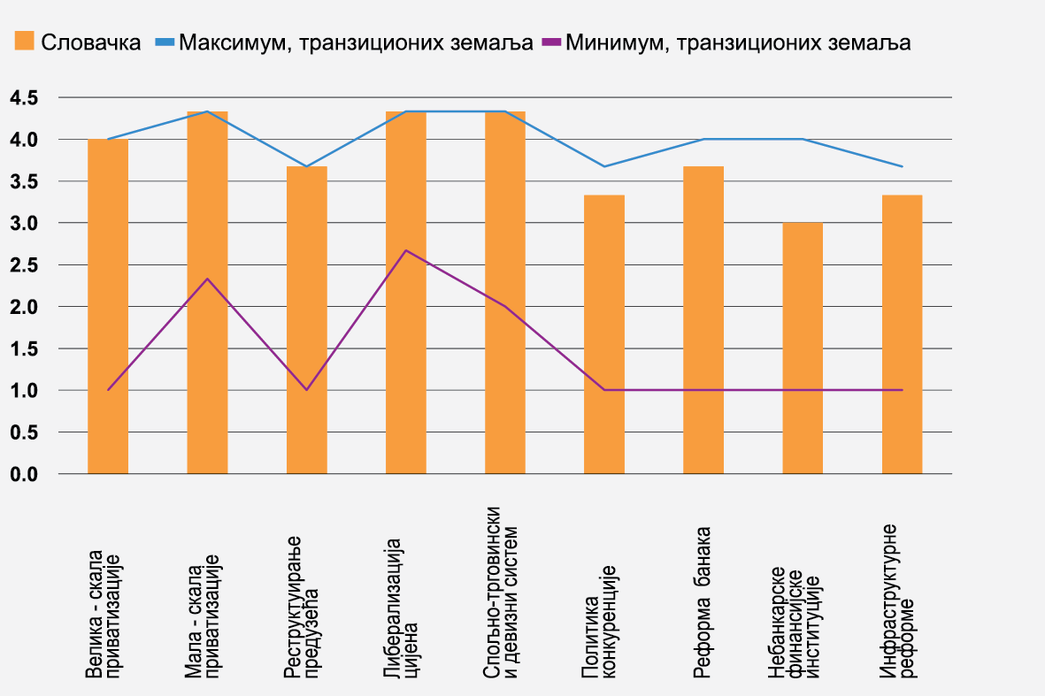
Транзициони индикатори за 2009.

Slide 93
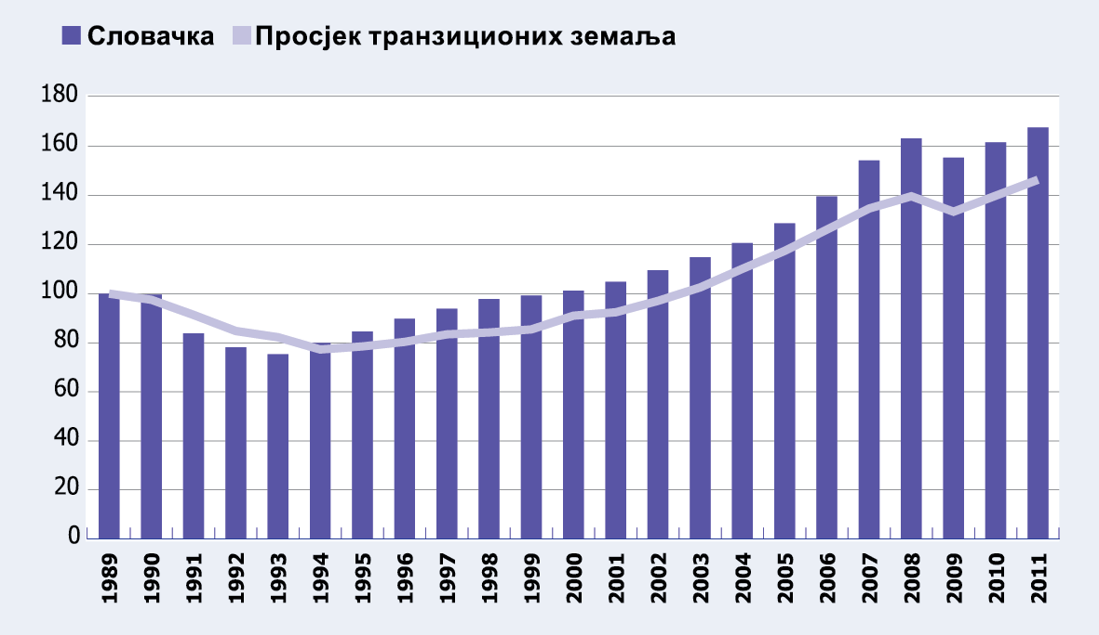
Реални БДП (1989=100)

Slide 94
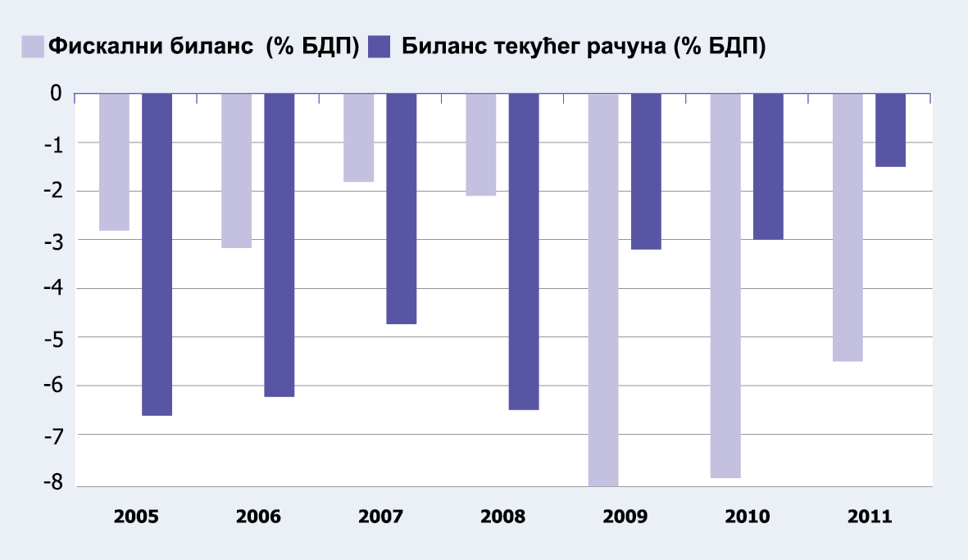
Словачка - Финансијски биланс и биланс текућег рачуна

Slide 95
Макроекономски показатељи Словачке (2008-2011 у %)
Показатељ | 2008 | 2009 | 2010 | 2011 процјена
Раст реалног БДП | 5,8 | -4,8 | 4,0 | 3,1
Инфлација на крају године | 3,5 | 0,0 | 1,3 | 2,7
Буџетски биланс/ БДП | -2,1 | -8,0 | -7,9 | -5,5
Биланс текућег рачуна/ БДП | -6,5 | -3,2 | -3,0 | -1,5
Нето директне стране инвестиције (у милион. USD) | 3.168 | -483 | 198 | 400
Спољни дуг/ БДП | 55,6 | 74,5 | 75,4 | -
Бруто девизне резерве/ БДП | 18,9 | 0,8 | O,9 | -
Кредити приватном сектору/ БДП | 38,8 | 43,9 | 44,5 | -

Slide 96
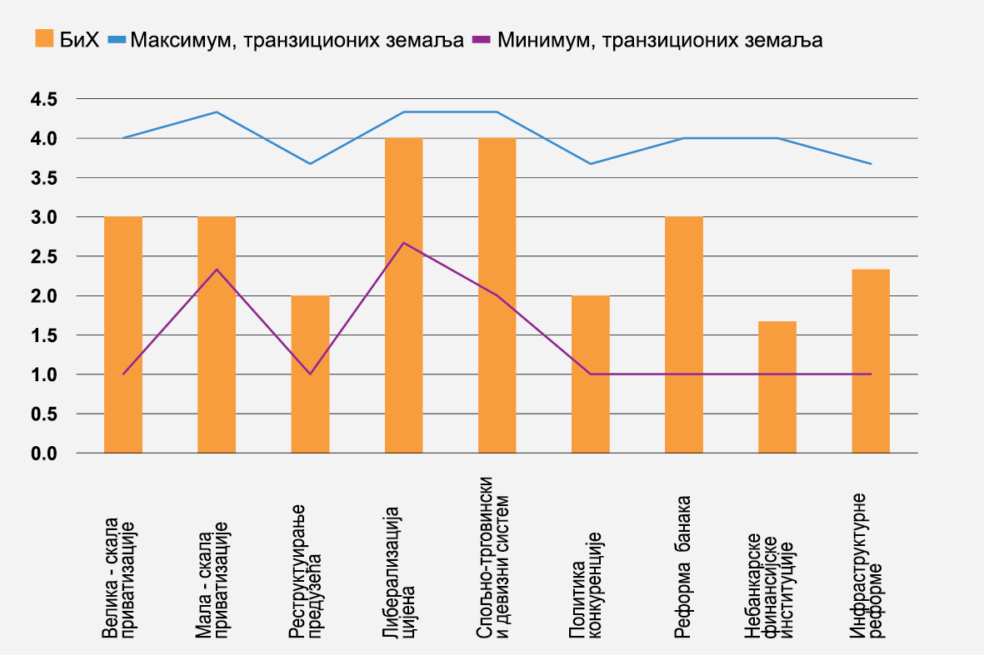
Транзициони индикатори за 2009.

Slide 97
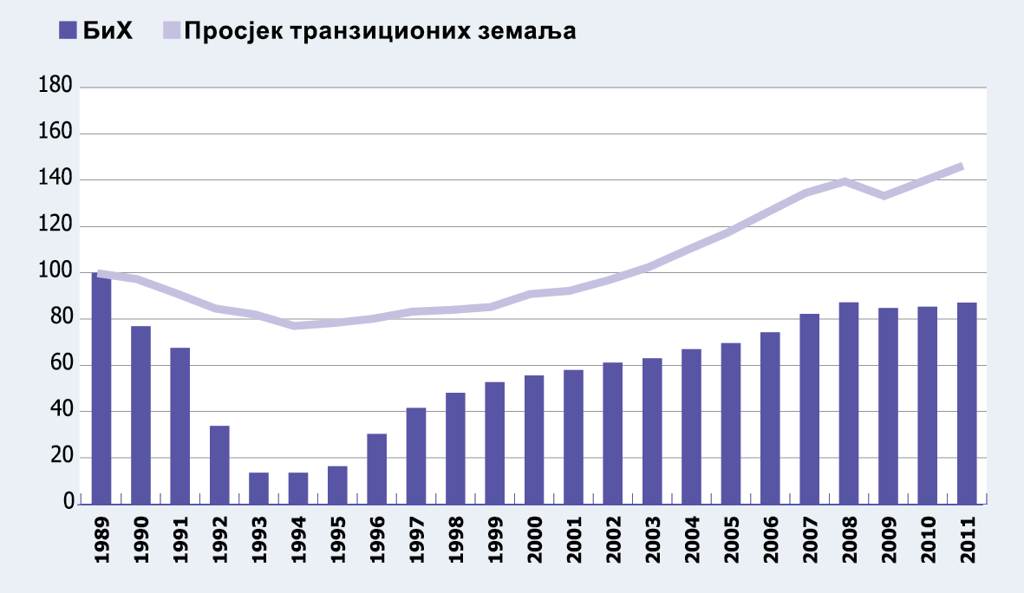
Реални БДП (1989=100)

Slide 98
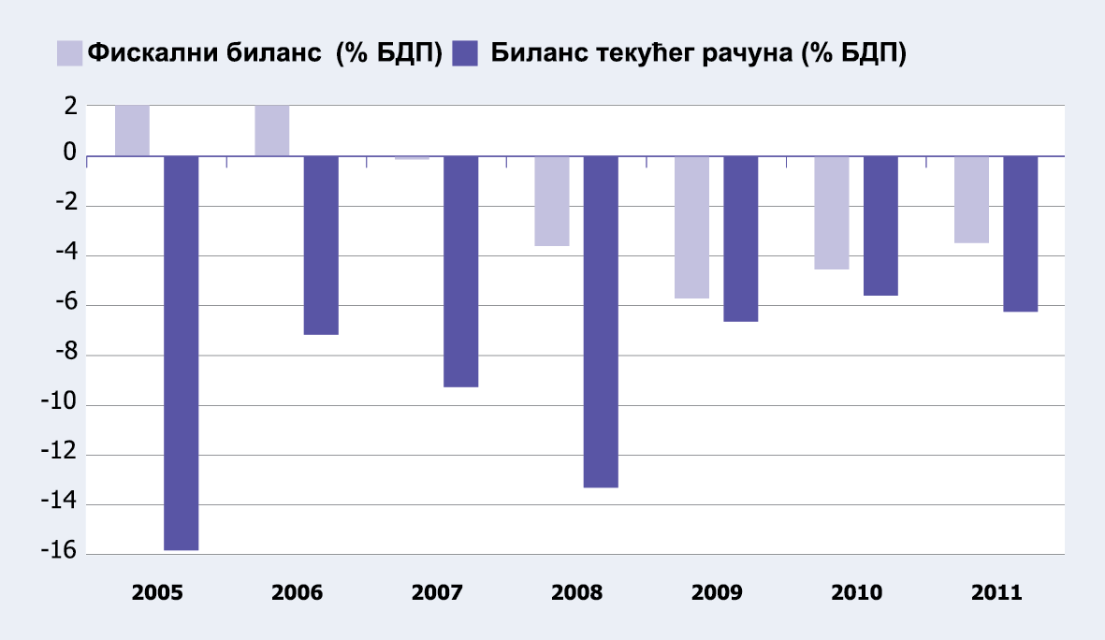
БиХ - Финансијски биланс и биланс текућег рачуна

Slide 99
Макроекономски показатељи БиХ (2008-2011 у %)
Показатељ | 2008 | 2009 | 2010 | 2011 процјена
Раст реалног БДП | 5,7 | -3,1 | 0,7 | 2,1
Инфлација на крају године | 7,4 | -0,1 | 3,1 | 3,5
Буџетски биланс/ БДП | -3,6 | -5,7 | -4,5 | -3,5
Биланс текућег рачуна/ БДП | -14,2 | -6,3 | -5,6 | -6,2
Нето директне стране инвестиције | 908 | 245 | 17 | 226
Спољни дуг/ БДП | 49,0 | 54,1 | 56,9 | -
Бруто девизне резерве/ БДП | 25,4 | 25,9 | 20,5 | -
Кредити приватном сектору/ БДП | 58,9 | 58,7 | 56,6 | -

Slide 100
Кина – кључни фактори који обезбјеђују успјех кинеске транзиције
постепени добро осмишњен редосљед и динамика одвијања реформи;
отварање према свијету, што је допринијело порасту спољнотрговинске размјене, посебно раста извоза и директних сраних инвестиција;
велико тржиште са растом куповне моћи;
ниски трошкови образоване и дисциплиноване радне снаге;
висок ниво бруто инвестиција, преко 40% бруто домаћег производа;
повољан инвестициони амбијент за домаће и стране инвеститоре;
добро вођена политика девизног курса јуана;
промјењена структура бруто домаћег производа путем повећања учешћа индустрије и услуга, а смањења учешћа пољопривреде.

Slide 101
Макроекономски показатељи Кине за период 2006-2011. год. ( у% )
R. br. | Показатељи | 2006. | 2007. | 2008. | 2009. | 2010. | 2011.
1. | Реалан раст БДП | 11,1 | 11,9 | 9,6 | 9,2 | 10,4 | 9,2
2. | Удио индустрије/ БДП | 48,9 | 48,6 | 48,1 | 46,2 | 46,9 | 46,8
3. | Бруто инвестиције/ БДП | 40,9 | 42,7 | 40,5 | 40,1 | 45,8 | 54,2
4. | Текући рачун (милијарде УСД) | 249,9 | 371,8 | 426,1 | 261,1 | 305,4 | 201,7
5. | Јавни дуг/БДП | 22,1 | 18,4 | 15,6 | 16,5 | 16,3 | 16,4
6. | Спољни дуг/БДП) | 3,1 | 5,1 | 5,0 | 4,7 | 5,2 | 6,8
7. | Фискални биланс / БДП | -0,3 | 0,3 | -0,17 | -3,091 | -1,6 | -1,1
8. | Инфлација | 1,7 | 4,8 | 5,9 | -0,7 | 3,3 | 5,5
9. | Незапосленост | 4,2 | 4 | 6,3 | 6,1 | 6,1 | 6,5
10. | Раст индустријске производње | 22,9 | 13,4 | 9,9 | 9,3 | 15,7 | 13,9
11. | Раст извоза | 28,9 | 26,0 | 17,4 | -16,1 | 31,3 | 20,4
Извор: www. cia. gov.

Slide 102
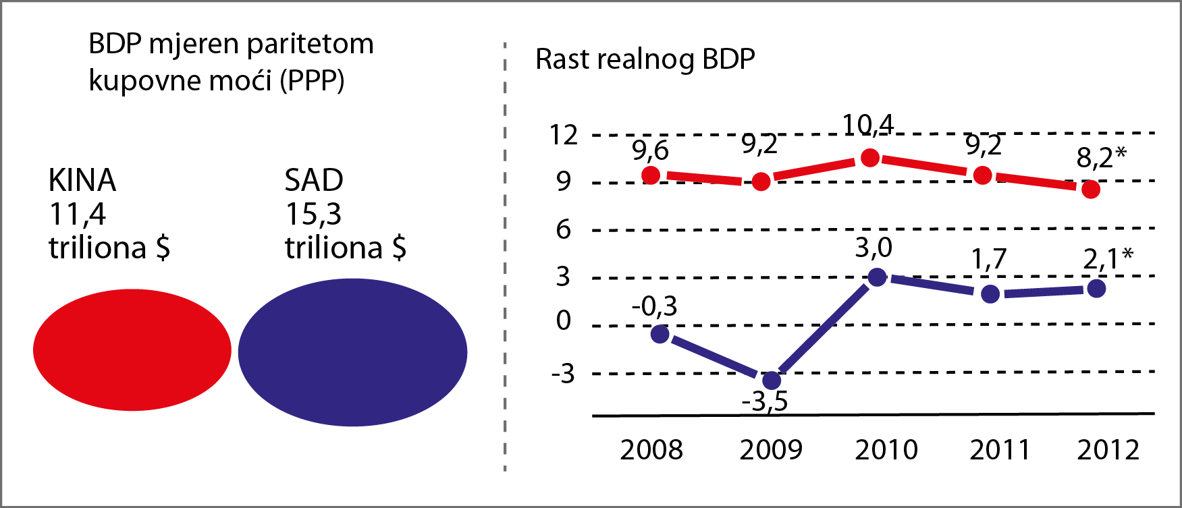
Раст реалног БДП-а Кине и САД-а

Slide 103
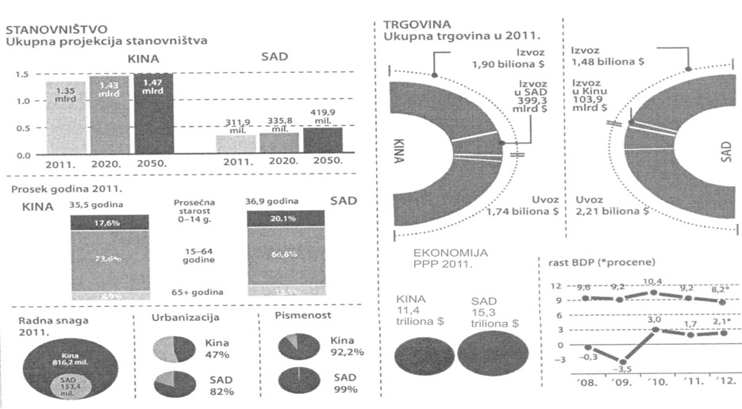
Највеће свјетске економије: поређење Кине и САД-а
Извор: Креација аутора

